Slide 1
CIFRARI
Autenticazione
del messaggio
Chiave segreta
Chiave pubblica
Cifrari a chiave
pubblica
Trasposizione Sostituzione
Firma numerica
Condivisione
delle chiavi
Cifrari a blocco
Sostituzione
polialfabetica
Cifrari a flusso

Slide 2
Chiave segreta: cifrari a blocco
Corrispondono all'introduzione di confusione e diffusione
secondo l'approccio Shannoniano e sono basati su
sostituzione e trasposizione
Confusione: la relazione tra testo in chiaro e
crittogramma deve essere la più complessa possibile
Diffusione: la ridondanza statistica dell'alfabeto del
testo in chiaro dev’essere distribuita su tutte le lettere
del testo cifrato

Slide 3
A seguito dell'introduzione dei due principi di
confusione e diffusione, sistemi semplici e poco sicuri
quali la sostituzione e la trasposizione, vengono
sapientemente miscelati per realizzare un sistema
con elevato grado di sicurezza attestata sperimentalmente
Si può però dir poco sul grado di sicurezza teorico,
con l’esclusione dei sistemi di cifratura di base,
che usano solo sostituzione o solo trasposizione

Slide 4
Criteri empirici per un cifrario a blocco
ciascun bit del crittogramma dovrebbe dipendere da
tutti i bit della chiave e da tutti i bit del messaggio;
2) non dovrebbero esserci relazioni statistiche evidenti tra
messaggio e crittogramma;
3) l'alterazione di un bit qualsiasi del messaggio o
della chiave dovrebbe alterare ciascun bit del crittogramma
con probabilità 1/2
4) l'alterazione di un bit del crittogramma dovrebbe
portare a un'alterazione imprevedibile dei bit del messaggio.

Slide 5
Sostituzione e trasposizione in un cifrario a blocco in chiave moderna:
il Data Encryption Standard (D.E.S.)
1977
Usato in:
Kerberos protocollo di autenticazione su reti
NTLMv1 NT LAN Manager: suite di protocolli di sicurezza
Microsoft Widows NT, che forniscono
autenticazione, integrità e confidenzialità agli utenti

Slide 6
Storia del DES
*) Nel 1972 l'NBS (National Bureau of Standards) stabilì che era necessario individuare un algoritmo di cifratura per documenti senza alcuna classificazione di sicurezza, ma contenenti dati sensibili.
*) Il 15 maggio 1972 venne presentata la prima richiesta pubblica di uno standard di cifratura definito secondo criteri rigorosi
*) Nessuno degli algoritmi presentati superò i test dell'NSA (National Security Agency)
*) Il 27 agosto 1974 fu diramato un secondo bando. In quel periodo IBM sottopose come candidato il DEA (Data Encryption Algorithm), sviluppato tra il 1973 e il 1974 e basato su un precedente algoritmo denominato Lucifer.
*) Il 17 marzo 1975 IBM propose il DES che fu pubblicato nel Federal Register. Si tennero 2 congressi pubblici per discutere lo standard proposto. Pervennero critiche sulla brevità della lunghezza della chiave (Whitfield Diffie e Martin Hellman) e sulle misteriose S-box (interferenza impropria da parte della NSA?). C'era il sospetto che l'algoritmo fosse stato indebolito di nascosto della NSA in modo che essa potesse facilmente leggere i messaggi cifrati.

Slide 7
*) Ci sono sospetti su possibili debolezze nascoste nelle S-box; ma nel 1990 Eli Biham e Adi Shamir scoprono la crittanalisi differenziale, un metodo generale per violare i cifrari a blocchi. Le S-box del DES erano molto più resistenti agli attacchi che se fossero state scelte a caso, facendo fortemente sospettare che l'IBM conoscesse questa tecnica già negli anni '70.
*) Quello che accadde veramente fu chiarito in parte nel 1994, quando Don Coppersmith pubblicò i criteri di progetto originali delle S-box. L'IBM aveva scoperto la crittanalisi differenziale negli anni '70 e, dopo aver reso sicuro il DES, dalla NSA le fu richiesto di mantenere segreta questa tecnica. Come spiega Coppersmith:
« la crittanalisi differenziale può essere una tecnica molto potente usata contro vari schemi e c'era il rischio che se questa informazione fosse diventata di pubblico dominio avrebbe potuto creare un problema di sicurezza nazionale. »

Slide 8
*) Nonostante le critiche, il DES fu approvato come standard federale nel novembre del 1976 e pubblicato il 15 gennaio 1977, certificato per l'uso su tutti i dati non classificati.
*) È stato in seguito riconfermato come standard nel 1983, 1988, 1993 e 1998, nel quale si prescrive il "Triple DES".
*) Il 26 maggio 2002, il DES è stato finalmente rimpiazzato dall'AES, l'Advanced Encryption Standard, in seguito ad un confronto pubblico. Ancora oggi, ad ogni modo, il DES è largamente utilizzato.
*) Il 19 maggio 2005 lo standard è stato ufficialmente ritirato, ma il NIST ha approvato l'uso di Triple DES fino all'anno 2030 per informazioni governative sensibili.

Slide 10
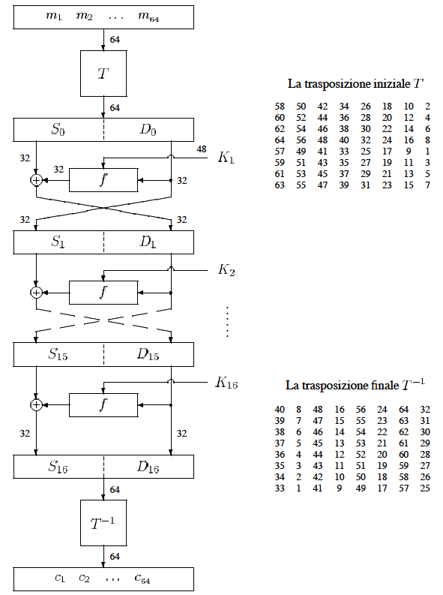
Struttura di base del DES

Slide 11
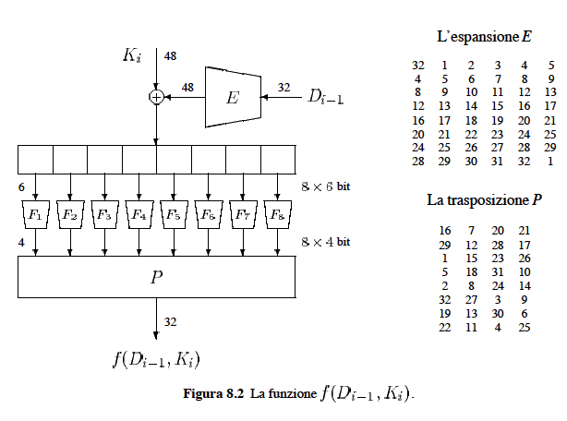
Struttura della funzione f di Feistel

Slide 12
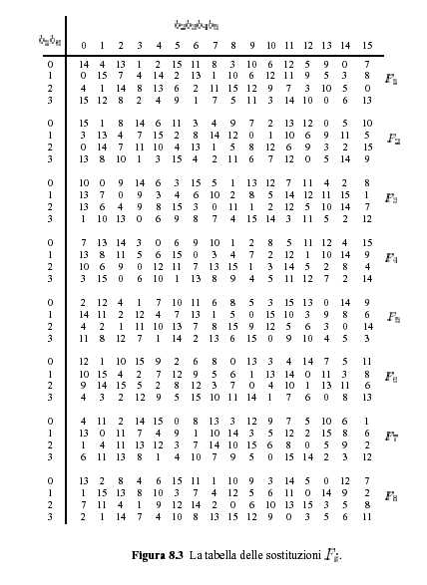
0 1 0 0 1 1
1
F₁
010011
9
0 1 1 0
Substitution Box
(S-box)

Slide 13
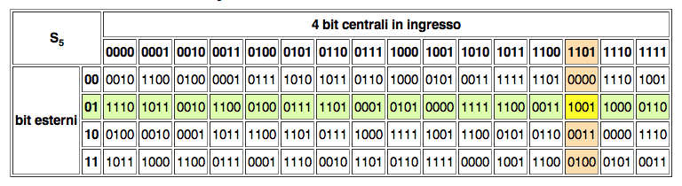
0
1 1 0 1
1
1
S-Box n.5 del DES
011011
F₅
13
1 0 0 1

Slide 14
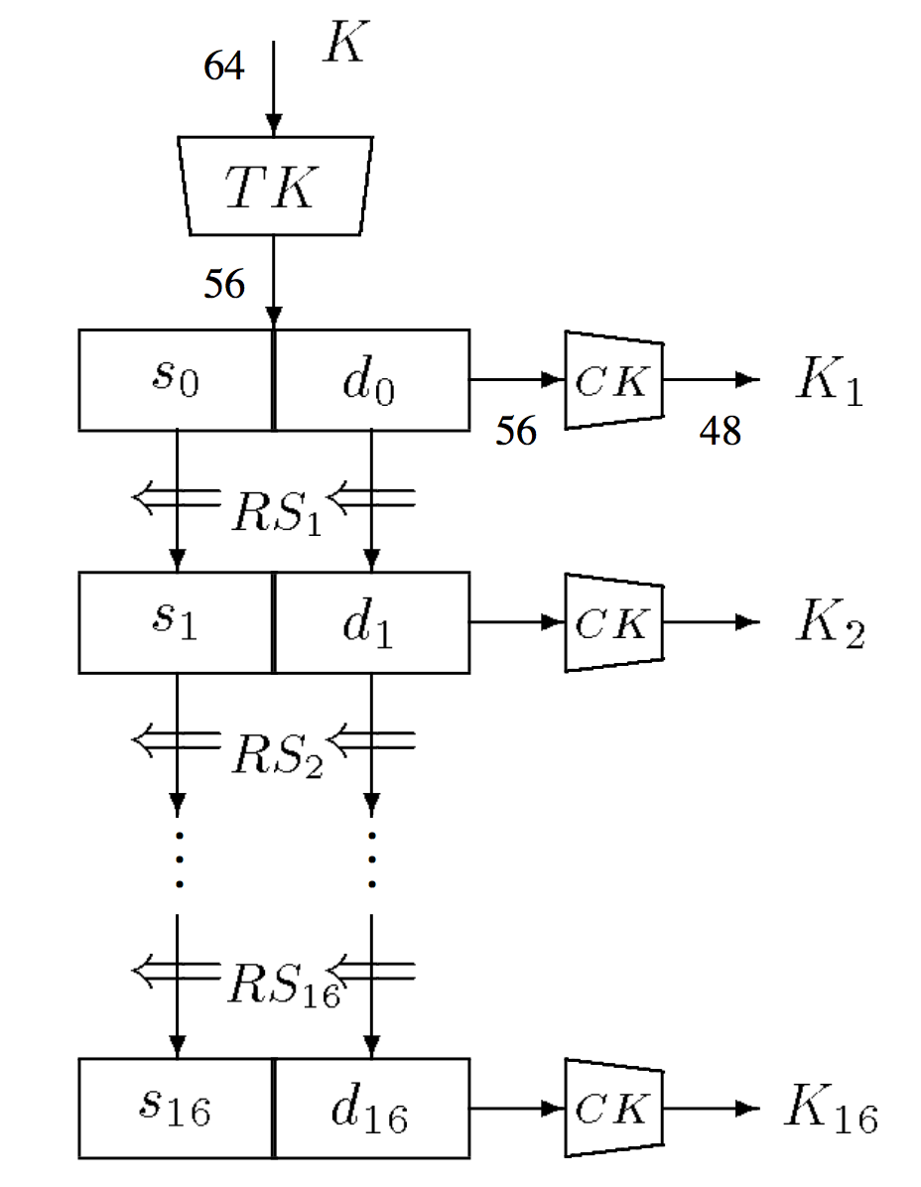
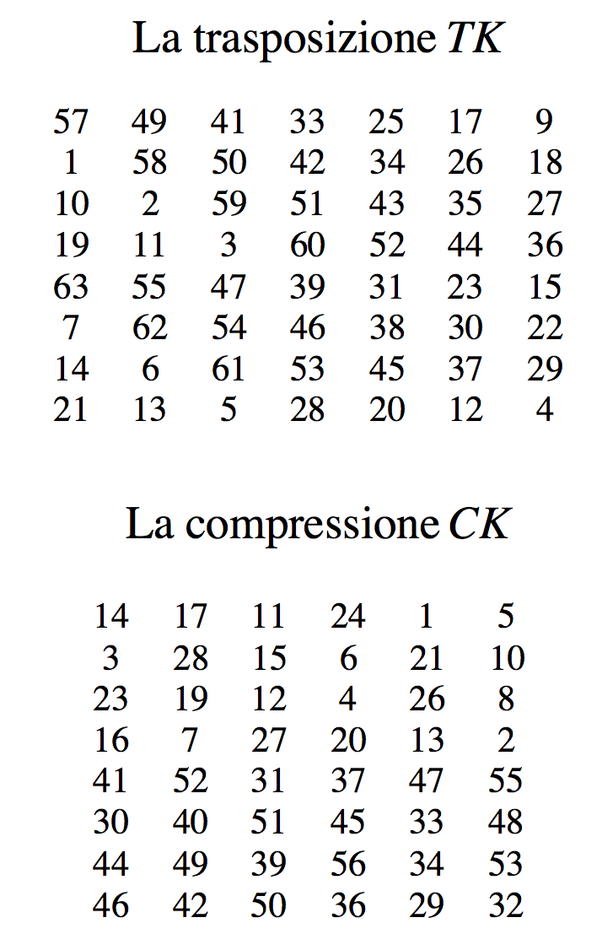
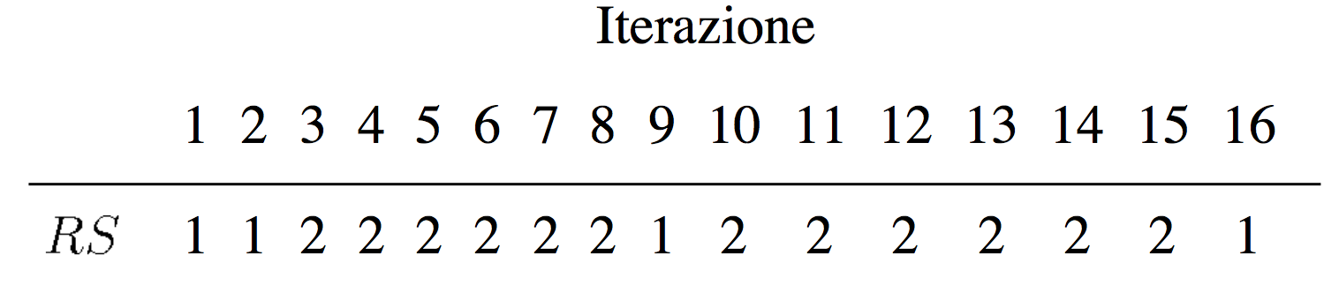
Calcolo delle chiavi parziali

Slide 15
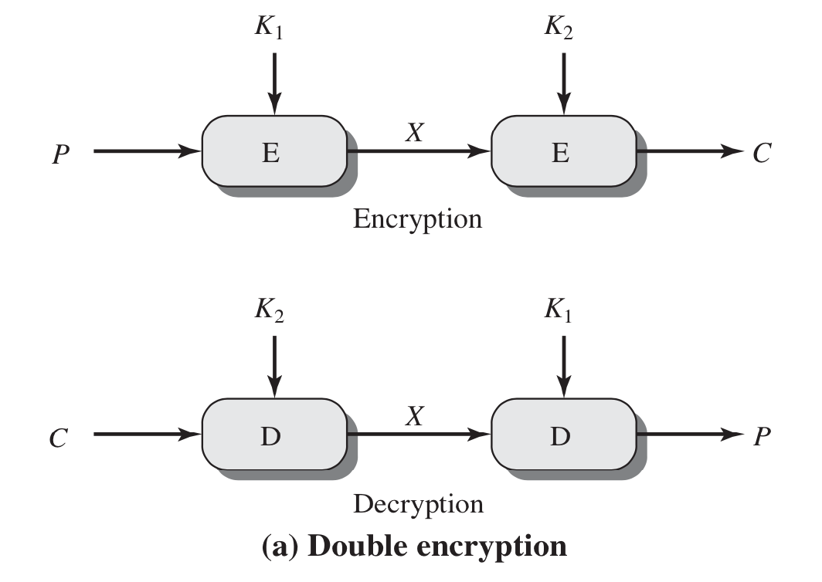
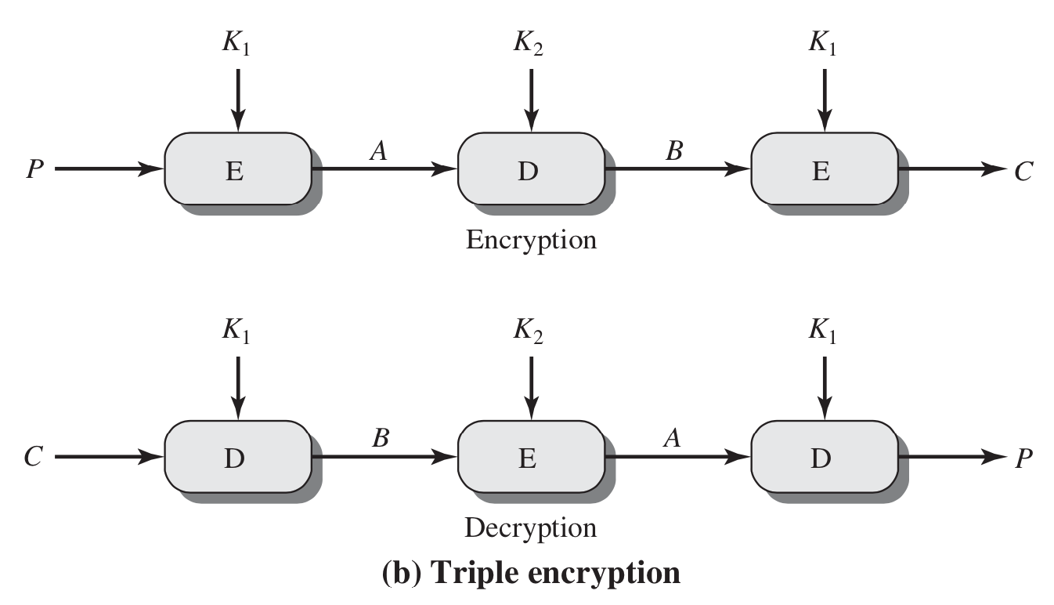

Slide 16
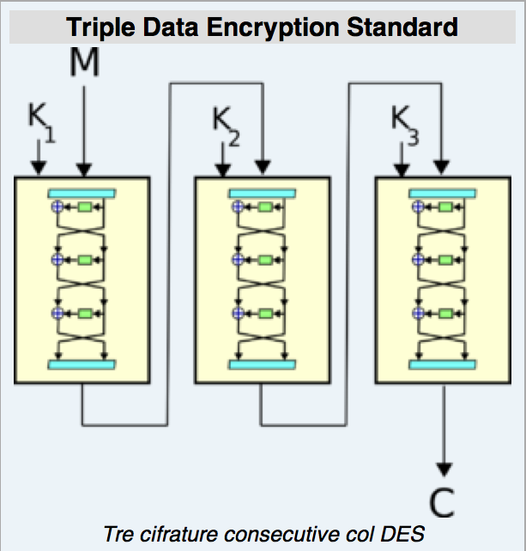

lunghezza della chiave
56*3=168 bit

Slide 17
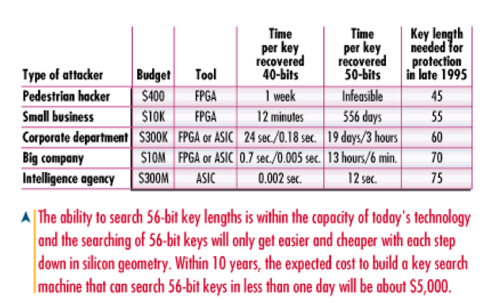
FPGA = Field Programmable Gate Array
ASIC = Application Specific Integrated Circuit

Slide 18
EFF DES cracker (1998)
1856 custom ASIC DES chips
29 circuit boards of 64 chips each
2⁵⁶ = 72,057,594,037,927,936
DES Forzato con una spesa di 250 k$
in 56 ore di computazione
EFF - Electronic Frontier Foundation
ASIC = Application-Specific Integrated Circuit

Slide 19
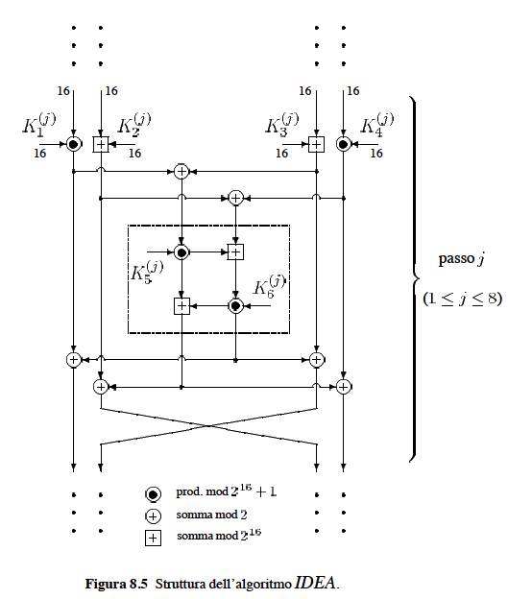
International Data Encryption Algorithm - IDEA
1991
sviluppato da
Massey e Lai
ETH Zurigo
6 chiavi
parziali
per ogni
iterazione
8 iterazioni
blocchi di dati di
64 bit
chiave di 128 bit

Slide 20
1) Blocco iniziale di 64 bit del messaggio in chiaro suddiviso in 4
sottoblocchi da 16 bit (invece che in 2 da 32 come nel DES )
2) esso viene fatto interagire con 6 chiavi parziali (K₁^{(j)} - K₆ ^{(j)}) da 16 bit,
ricavate a partire dalla chiave generale di 128 bit.
3) eseguite 8 iterazioni del tipo di quelle riportate in figura e a ogni
iterazione il gruppo di sei chiavi parziali viene cambiato.
4) alla fine delle iterazioni il risultato viene nuovamente composto
con un ultimo blocco di 4 chiavi, similmente a quanto accade nella
parte alta del disegno
5) uso di operazioni di somma e prodotto modulari: somma bit per bit
mod 2, la somma mod 2¹⁶ e prodotto mod 2¹⁶ +1

Slide 21
Progettato per resistere alla crittanalisi differenziale
Ha alcune chiavi deboli
Usato in Pretty Good Privacy (PGP) v2.0
Molto vicini a una forzatura “accademica”
basata sull’attacco Meet-in-the-Middle
l’attacco nella versione con 6 iterazioni
richiede 2⁶⁴ bit di messaggio in chiaro con
2^{126.8} operazioni

Slide 22


Attacco Meet-in-the-Middle (MITM)
attacco crittanalitico con testo in chiaro
complessità della ricerca esauriente
k₁
k₂
2 * 2
complessità dell’attacco MITM
k₁
k₂
2 + 2

Slide 23
Poiché
P
:
C
si può attuare il seguente attacco:
si cifra P usando tutte le possibili 2⁵⁶ chiavi K₁
si memorizzano questi risultati in una tabella, ordinandoli
in base ai valori di X
si decifra C usando tutte le possibili 2⁵⁶ chiavi K₂, verificando se
si individuano corrispondenze con gli elementi della precedente
tabella
trovata una corrispondenza si usano le due chiavi K₁* K₂* trovate
e si verifica se vanno bene per un’altra coppia P-C
se sì, abbiamo trovato la chiave
:

Slide 24
Limiti teorici all'attacco di forza bruta
Ogni cambio di bit richiede un'energia minima teorica (legge di Landauer)
pari a kT ln 2
k cost. di Boltzmann constant (approximately 1.38×10−23 J/K),
T temperatura in Kelvin.
Con una chiave di p.es. 128 bit servirebbero
30 gigawatts di potenza per un anno!
Energia sufficiente ad alimentare 10 mln di abitazioni

Slide 25
AES - Advanced Encryption Standard
(Rijndael)
Vincent Rijmen e Joan Daemen (Katholieke Universiteit Leuven)
Cifrario a blocchi di 128 bit di testo in chiaro, con 128, 192, o 256 bit
di chiave
Usato in:
Kerberos protocollo di autenticazione su reti
TLS 1.2 Transport Layer Security: protocollo di sicurezza
su reti di computer
WPA2 Wi-Fi Protected Access: protocollo di sicurezza
per reti Wi-Fi

Slide 26
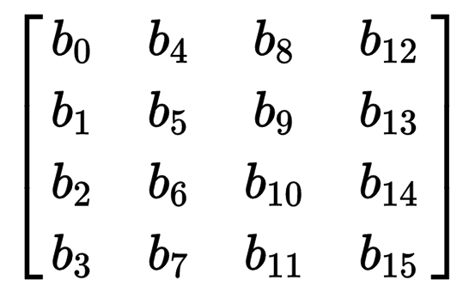
AES - Advanced Encryption Standard
(Rijndael)
AES opera utilizzando matrici di 4*4 byte chiamate stati (states)
Ogni elemento b_{j} è un byte e la matrice 4*4 contiene 128 bit

Slide 27
Vengono ripetuti dei cicli (rounds) di 4 operazioni fondamentali
  SubBytes - sostituzione
  ShiftRows - trasposizione
  MixColumns – operazione mista
  AddRoundKey – combinazione con la chiave
10 cicli di ripetizioni per chiavi da 128-bit
12 cicli di ripetizioni per chiavi da 192-bit
14 cicli di ripetizioni per chiavi da 256-bit

Slide 28
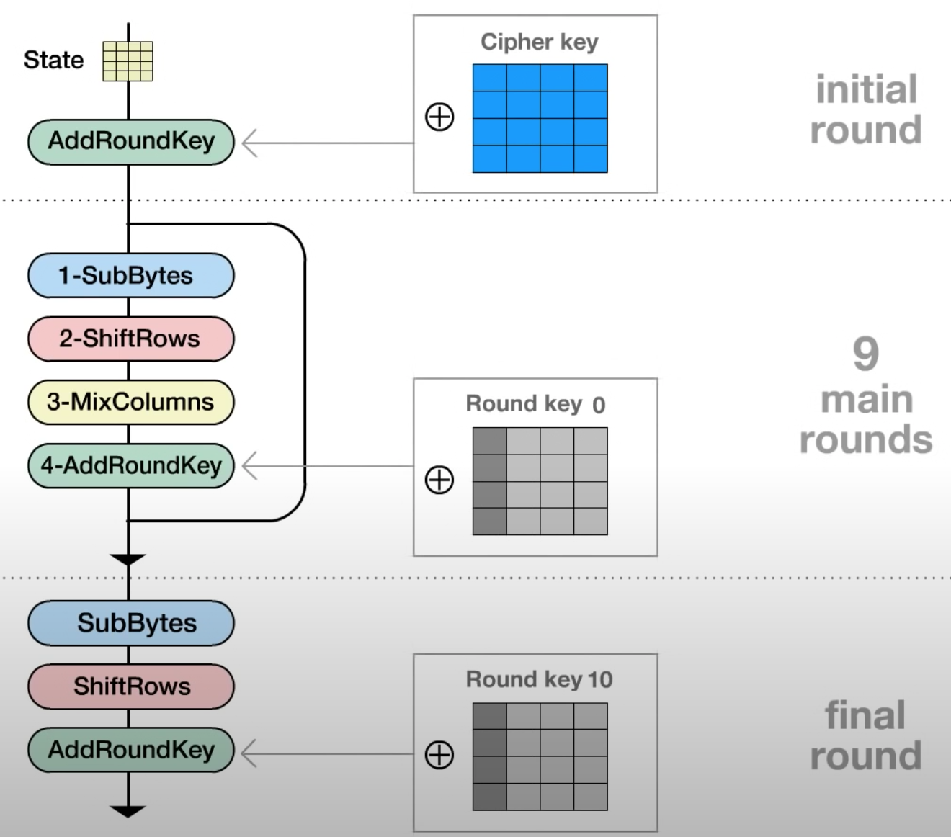

Slide 29
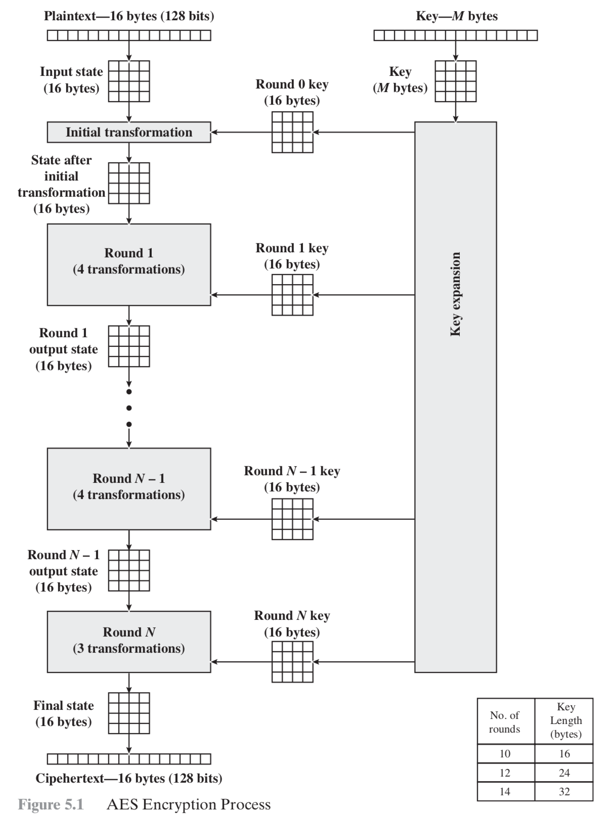
No of roundds | Key Length (bytes)
10 | 16
12 | 24
14 | 32

Slide 30
Struttura di base:
KeyExpansions - Genera le chiavi parziali in un modo analogo a quello visto per il DES
InitialRound - Ogni byte della tabella viene combinato con la chiave del ciclo con AddRoundKey
Rounds -
  SubBytes - sostituzione
  ShiftRows - trasposizione
  MixColumns – operazione mista
  AddRoundKey – combinazione con la chiave
FinalRound - SubBytes - ShiftRows - AddRoundKey

Slide 31
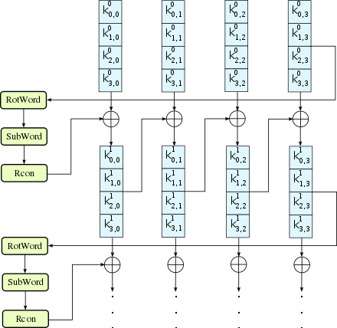
1. KeyExpansions
I passo
matrice
4*4
KeyEspansion –
Generazione chiavi
parziali

Slide 32
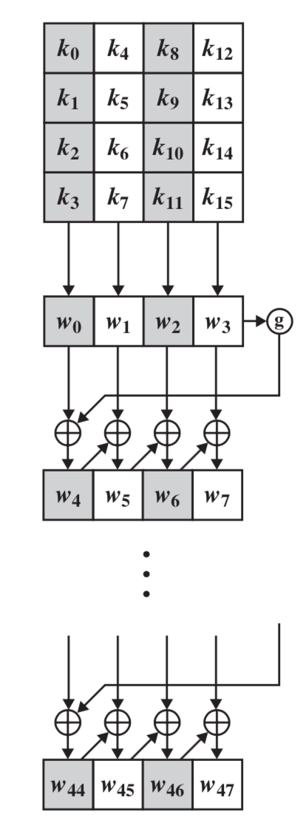
1. KeyExpansions
Key Espansion

Slide 33
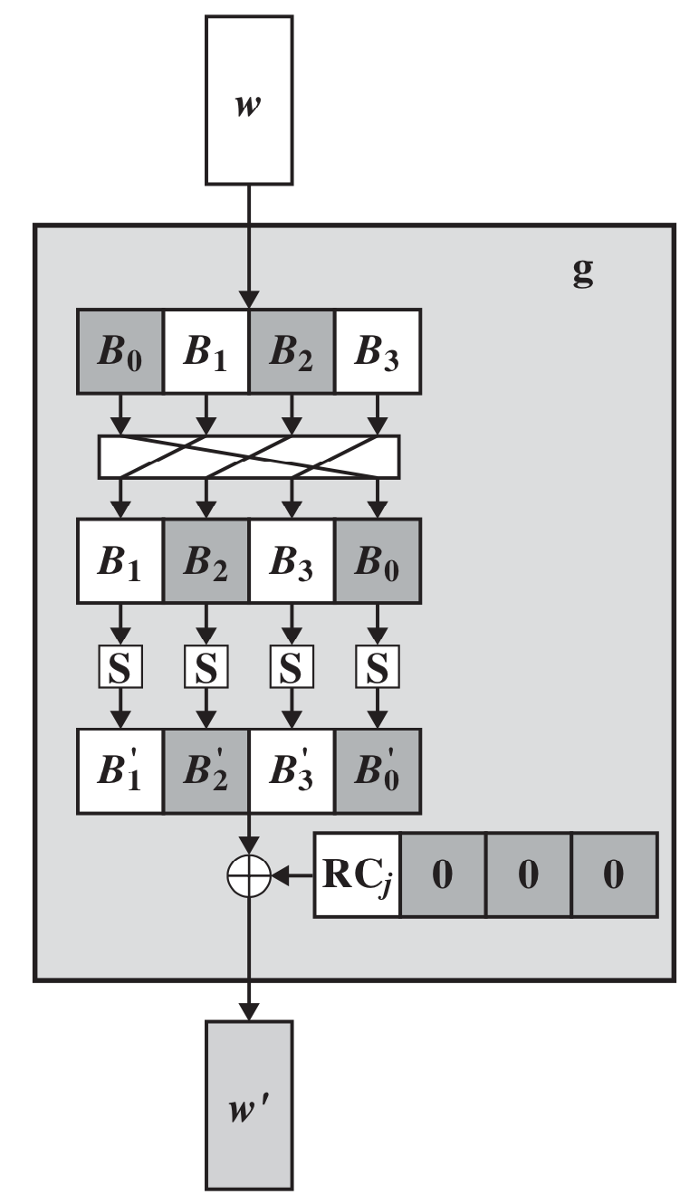
1. KeyExpansions
w
Key Espansion
g
Rotword
Subword
Rcon

Slide 34
1. KeyExpansions
1D 2C 3A 4F
2C 3A 4F 1D
Rotword
Subword
Sostituzione di tutti i byte che vengono
rimpiazzati secondo una specifica S-box
Rcon
Modifica il primo byte con un’operazione
complessa sul campo di Galois GF(2⁸)

Slide 35
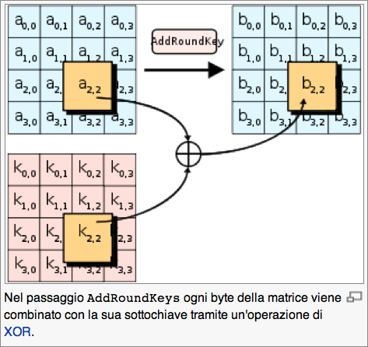
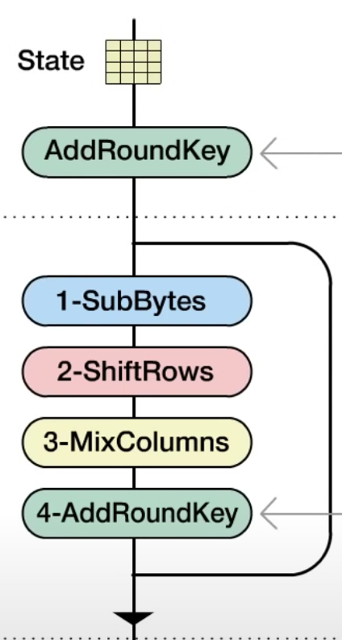
2. InitialRound
AddRoundKey

Slide 36
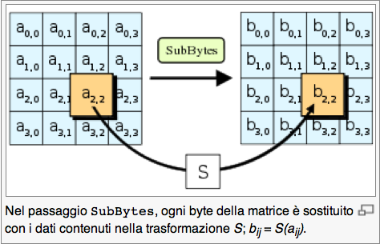
3. Rounds - SubBytes
SubBytes
sostituzione

Slide 37
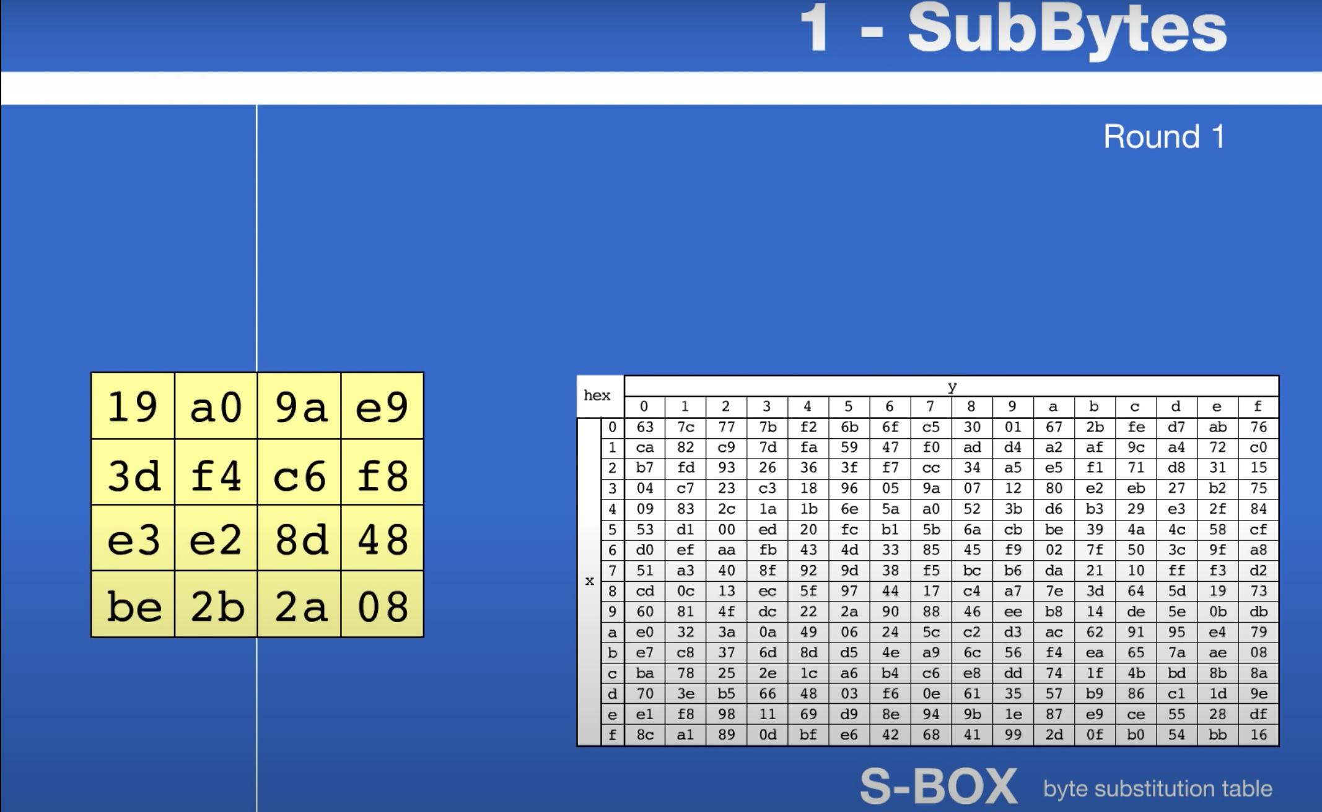
3. Rounds - SubBytes

Slide 38
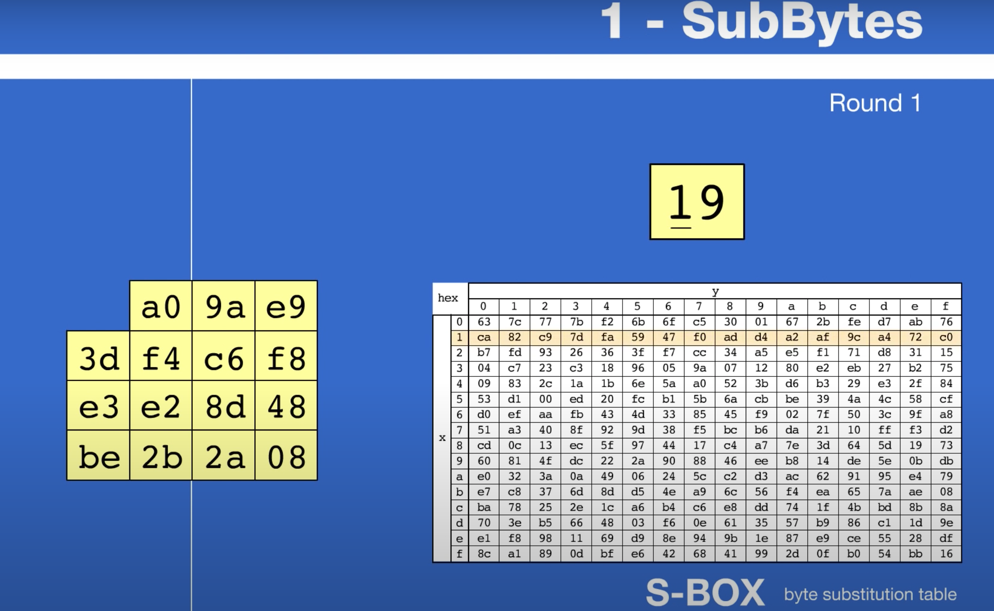
3. Rounds - SubBytes

Slide 39

3. Rounds - SubBytes

Slide 40
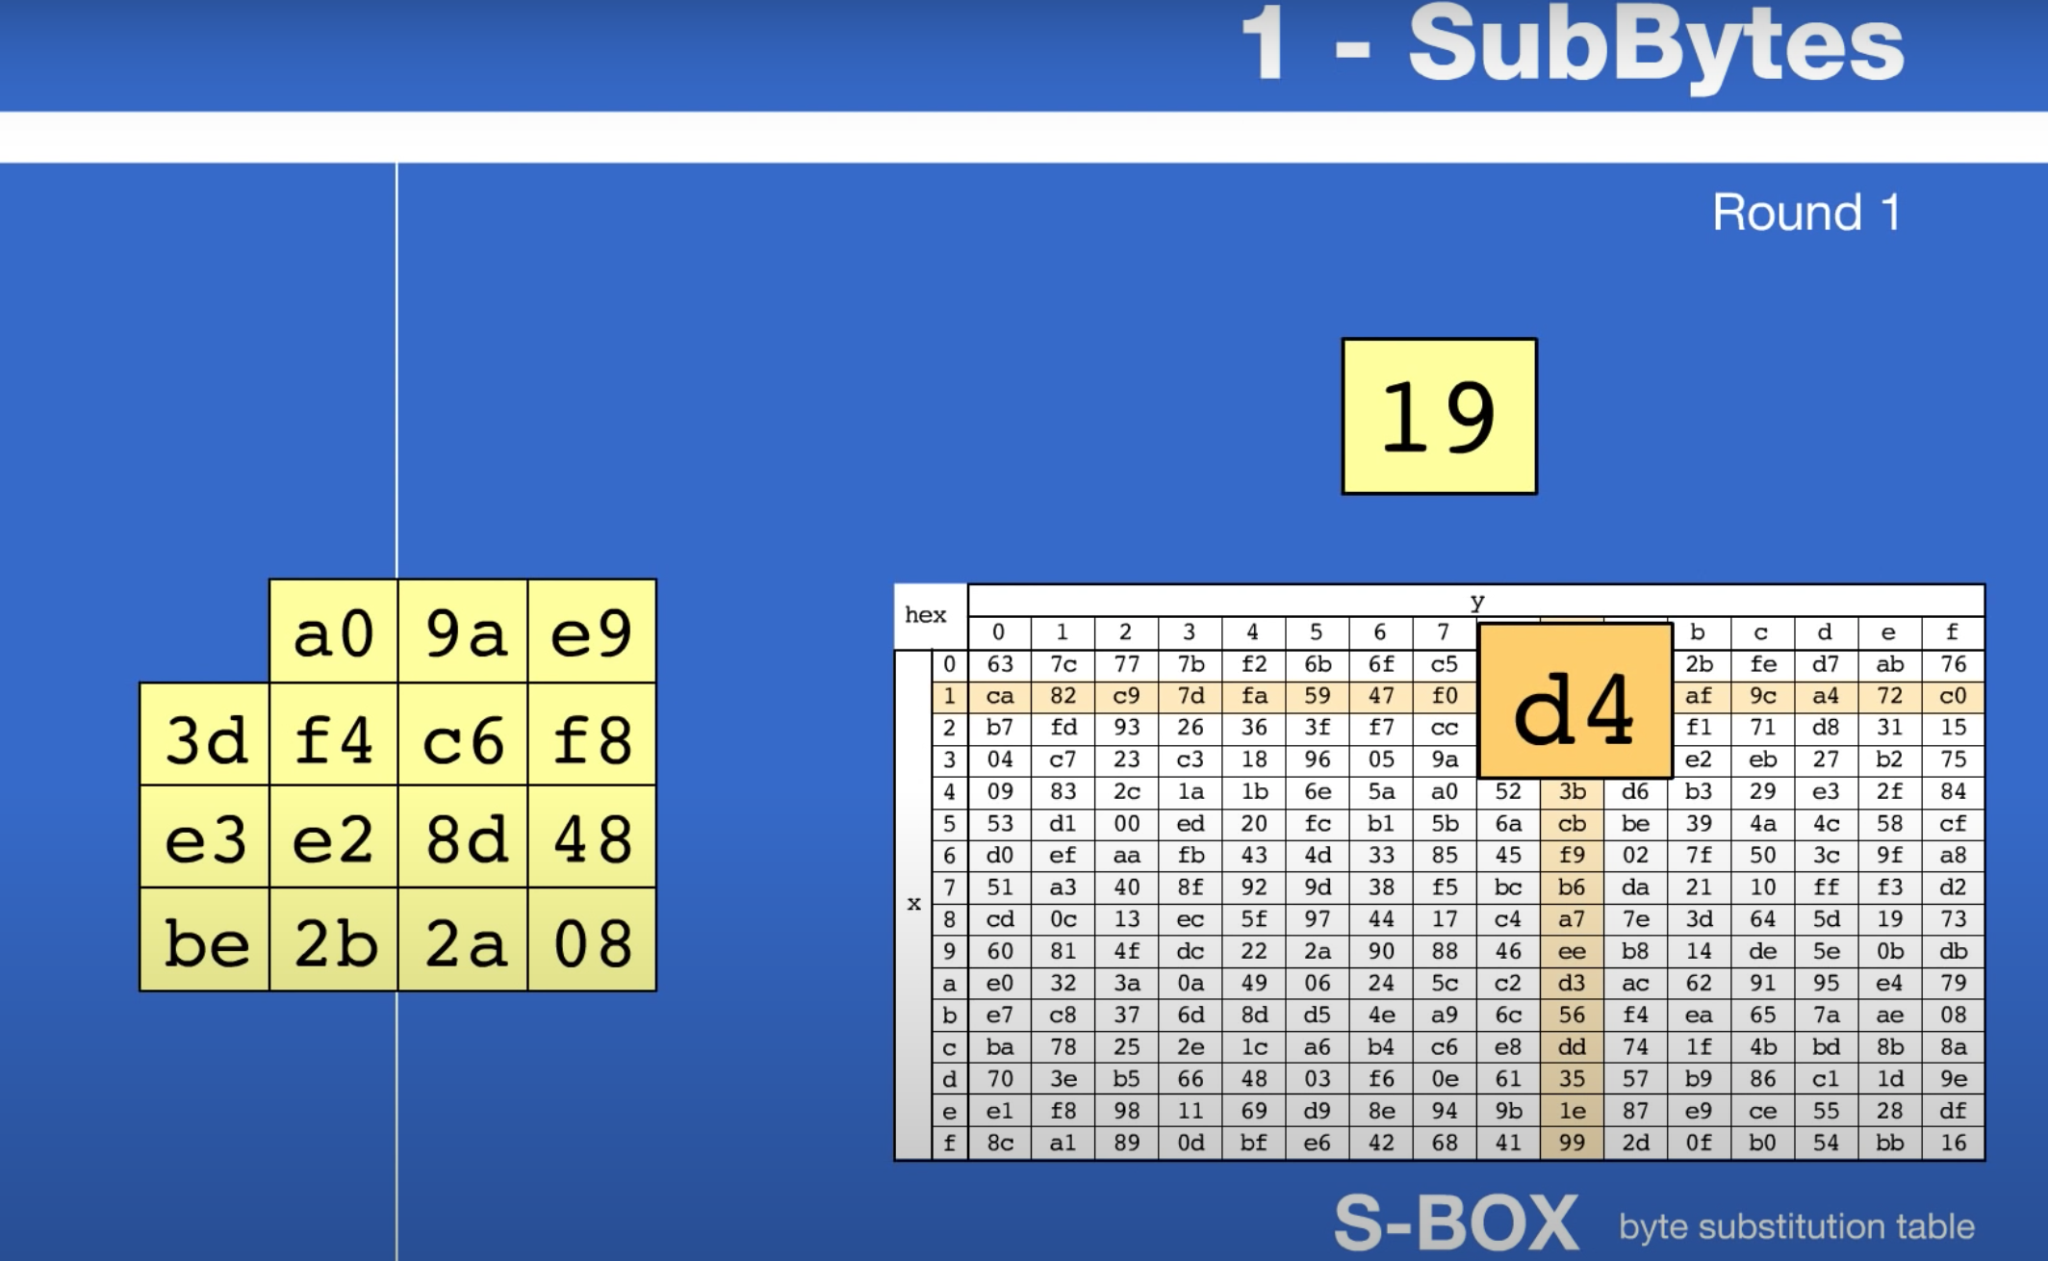
3. Rounds - SubBytes

Slide 41
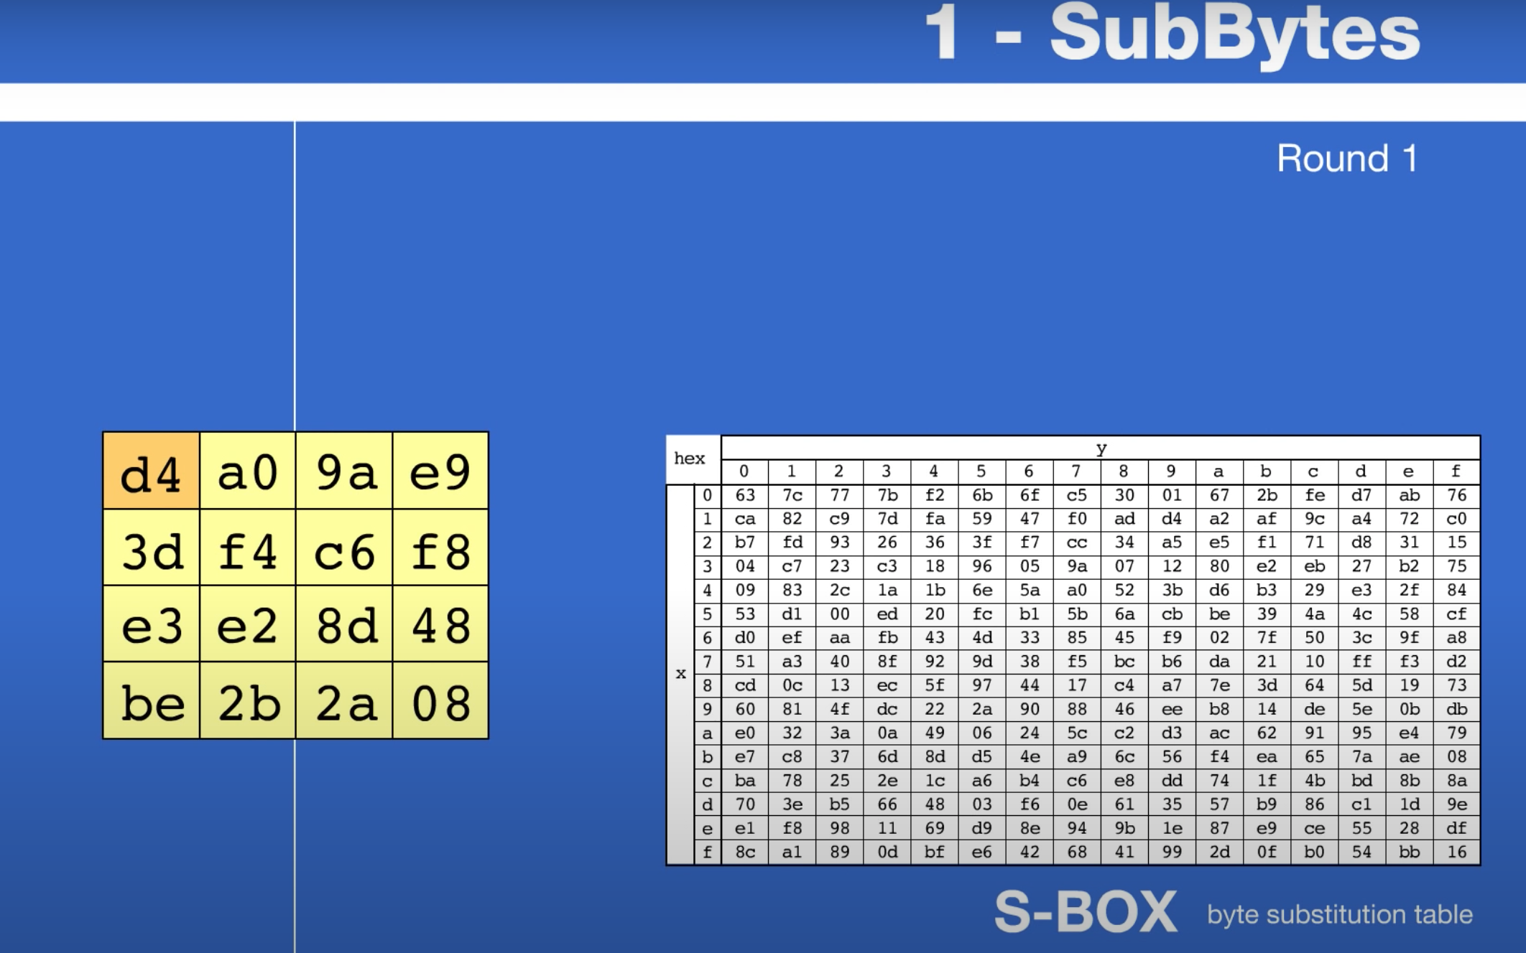
3. Rounds - SubBytes

Slide 42
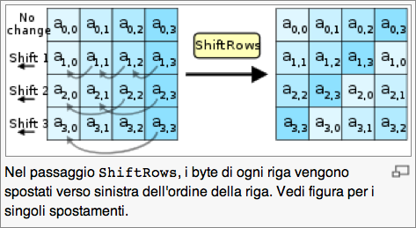
3. Rounds - ShiftRows
ShiftRows
trasposizione

Slide 43
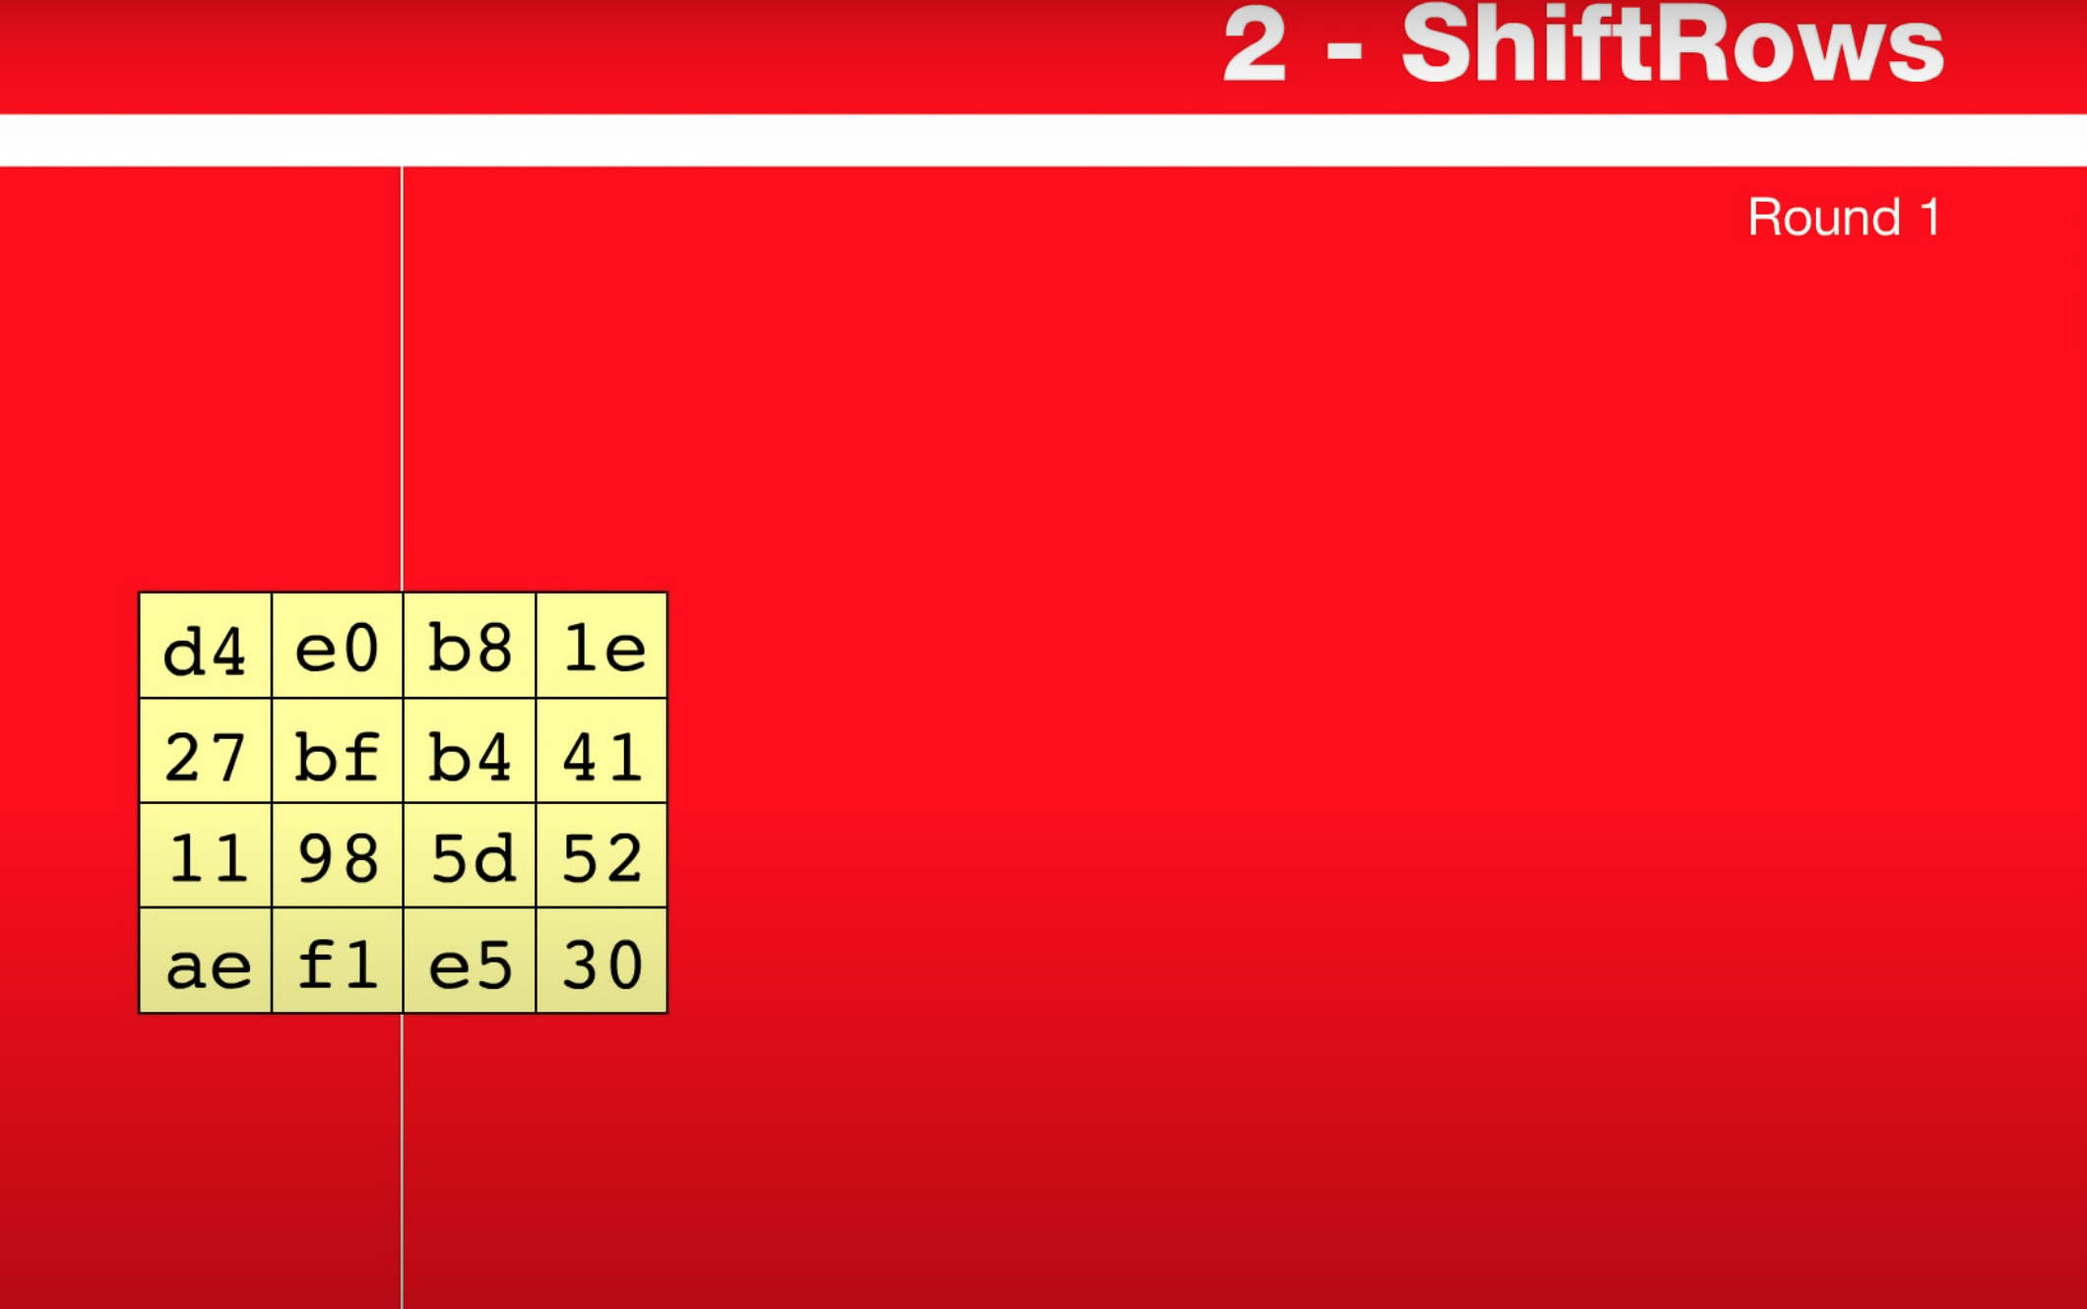
3. Rounds - ShiftRows

Slide 44
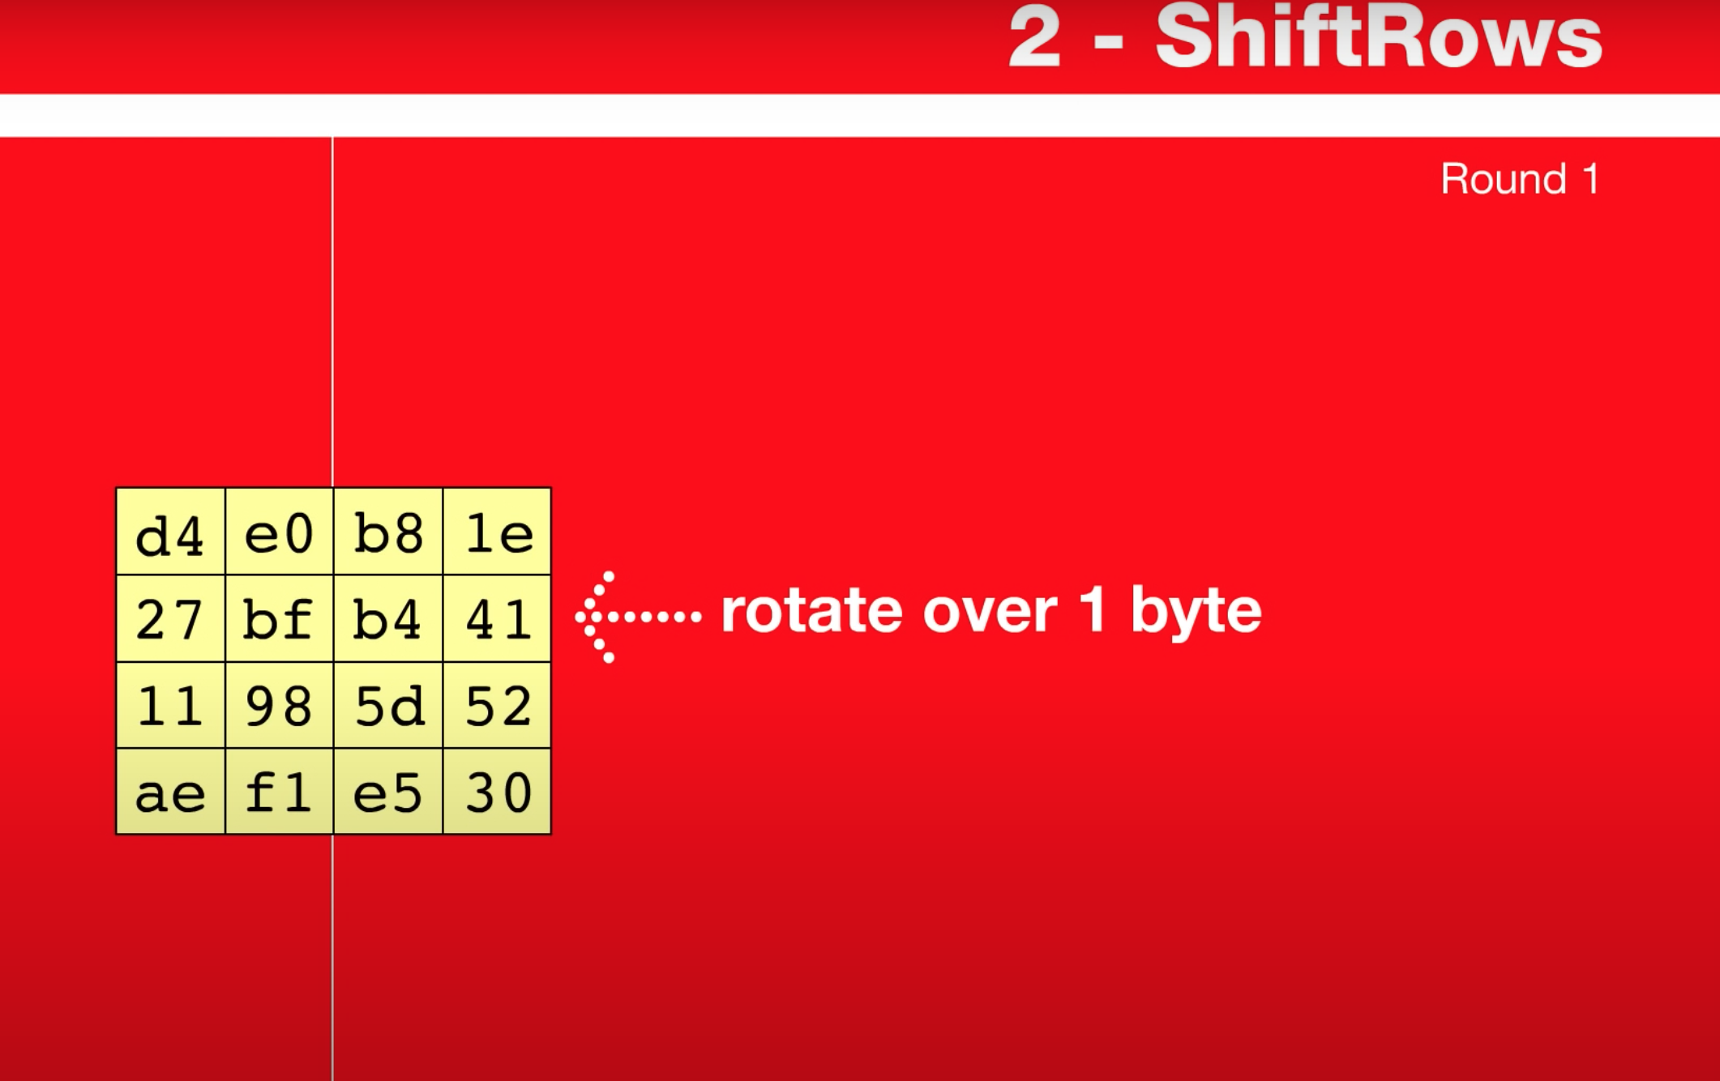
3. Rounds - ShiftRows

Slide 45
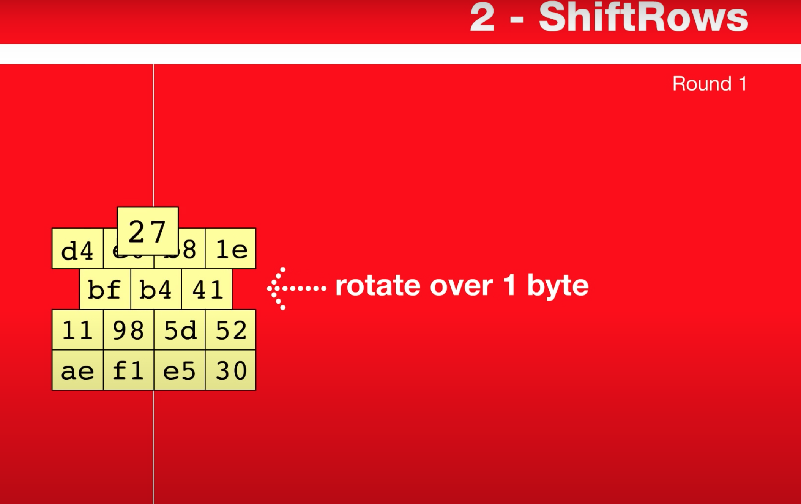
3. Rounds - ShiftRows

Slide 46
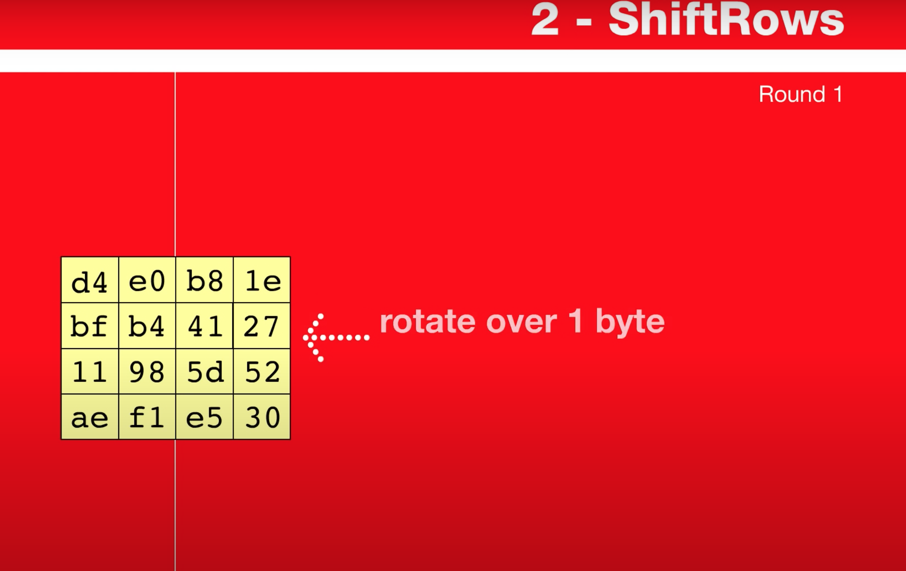
3. Rounds - ShiftRows

Slide 47
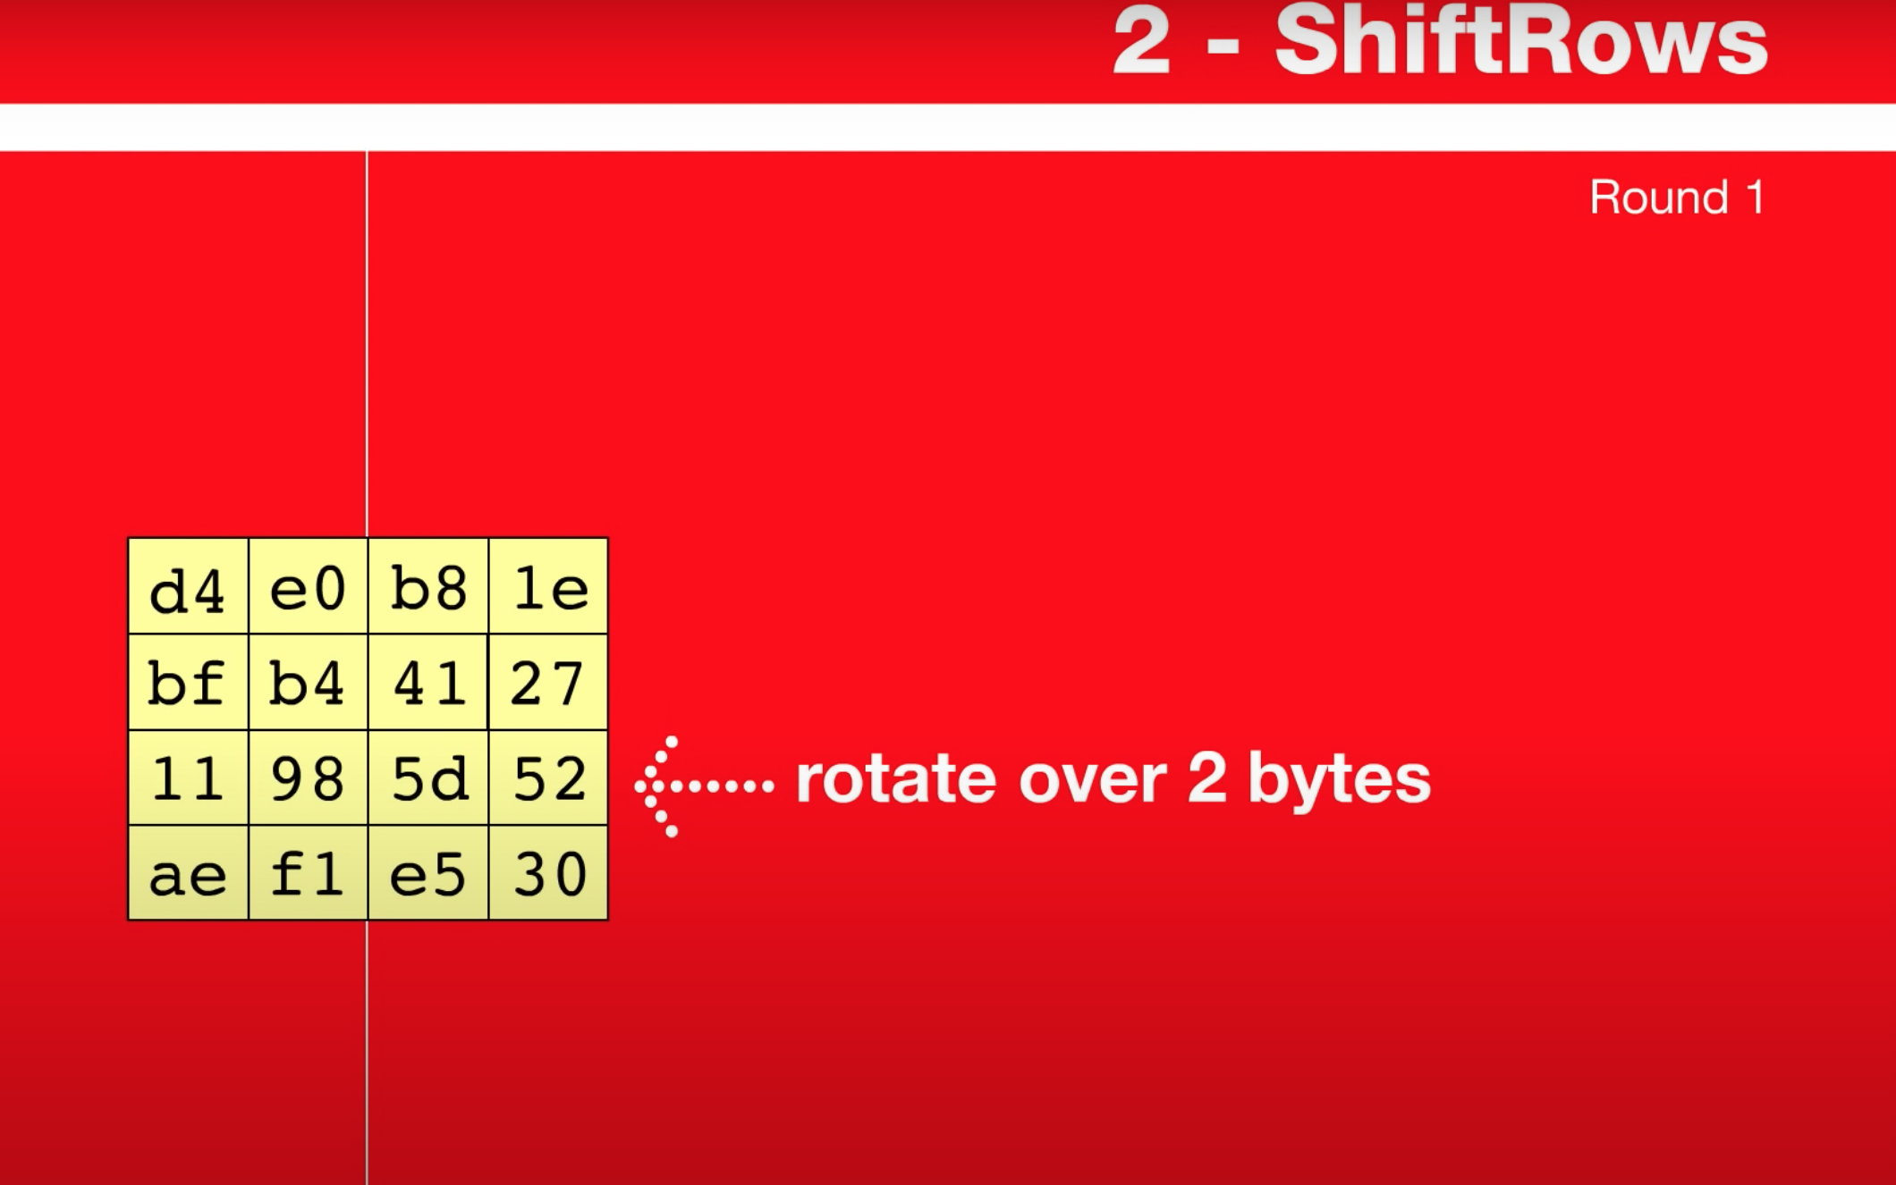
3. Rounds - ShiftRows

Slide 48
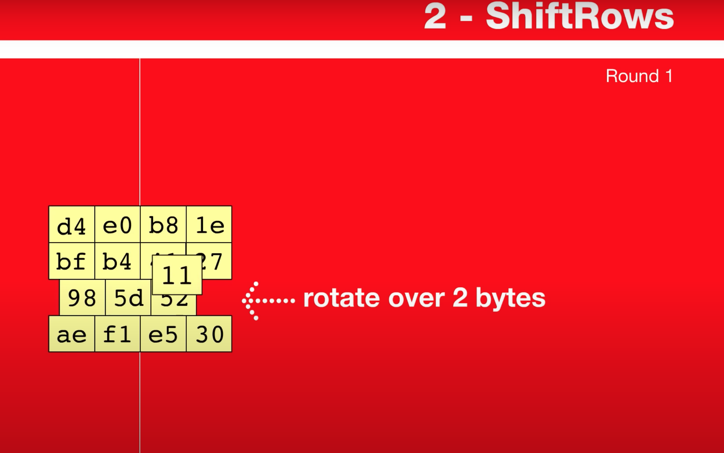
3. Rounds - ShiftRows

Slide 49
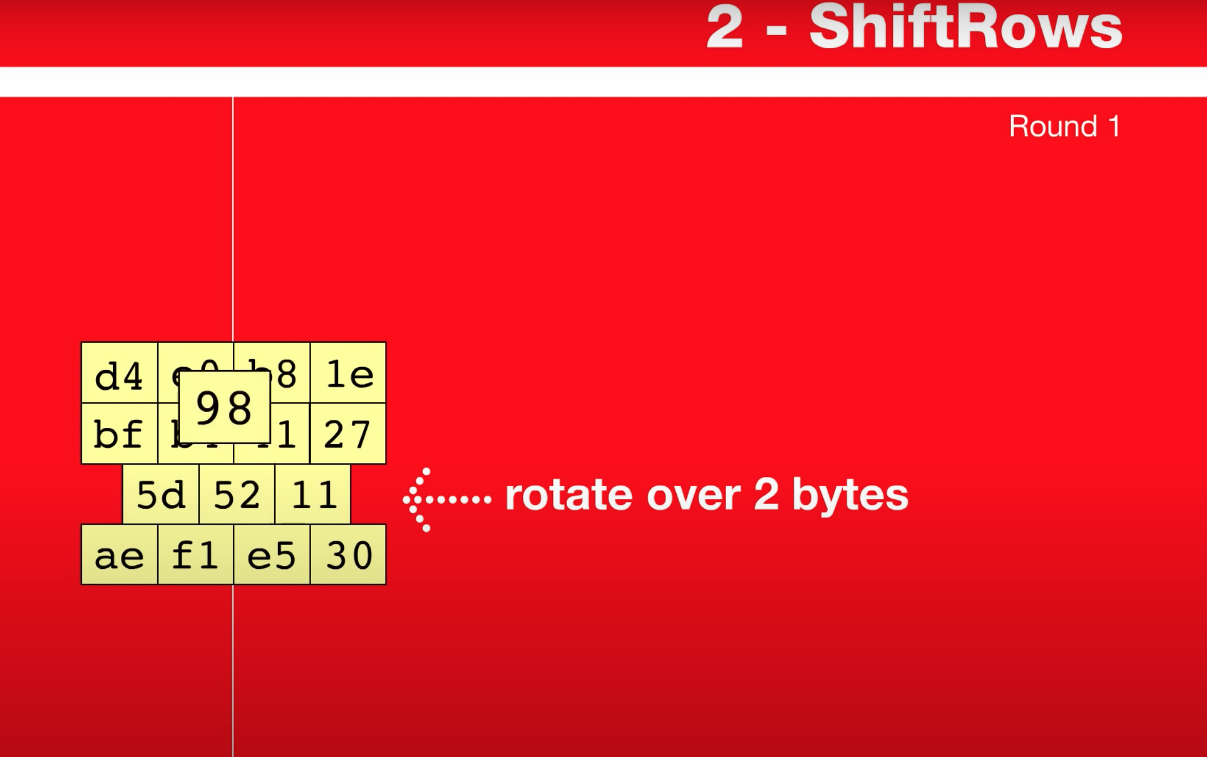
3. Rounds - ShiftRows

Slide 50
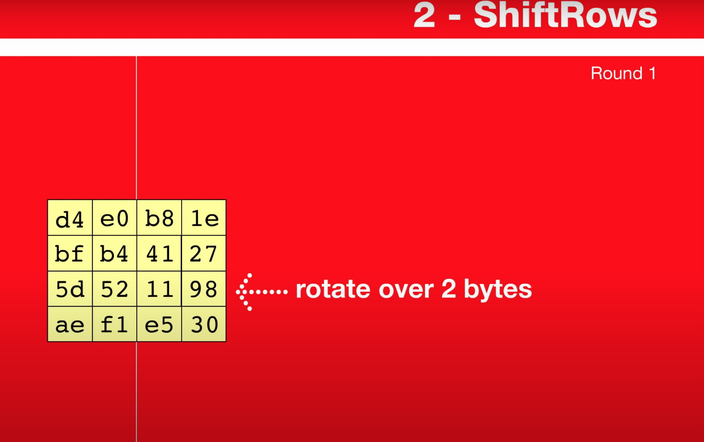
3. Rounds - ShiftRows

Slide 51
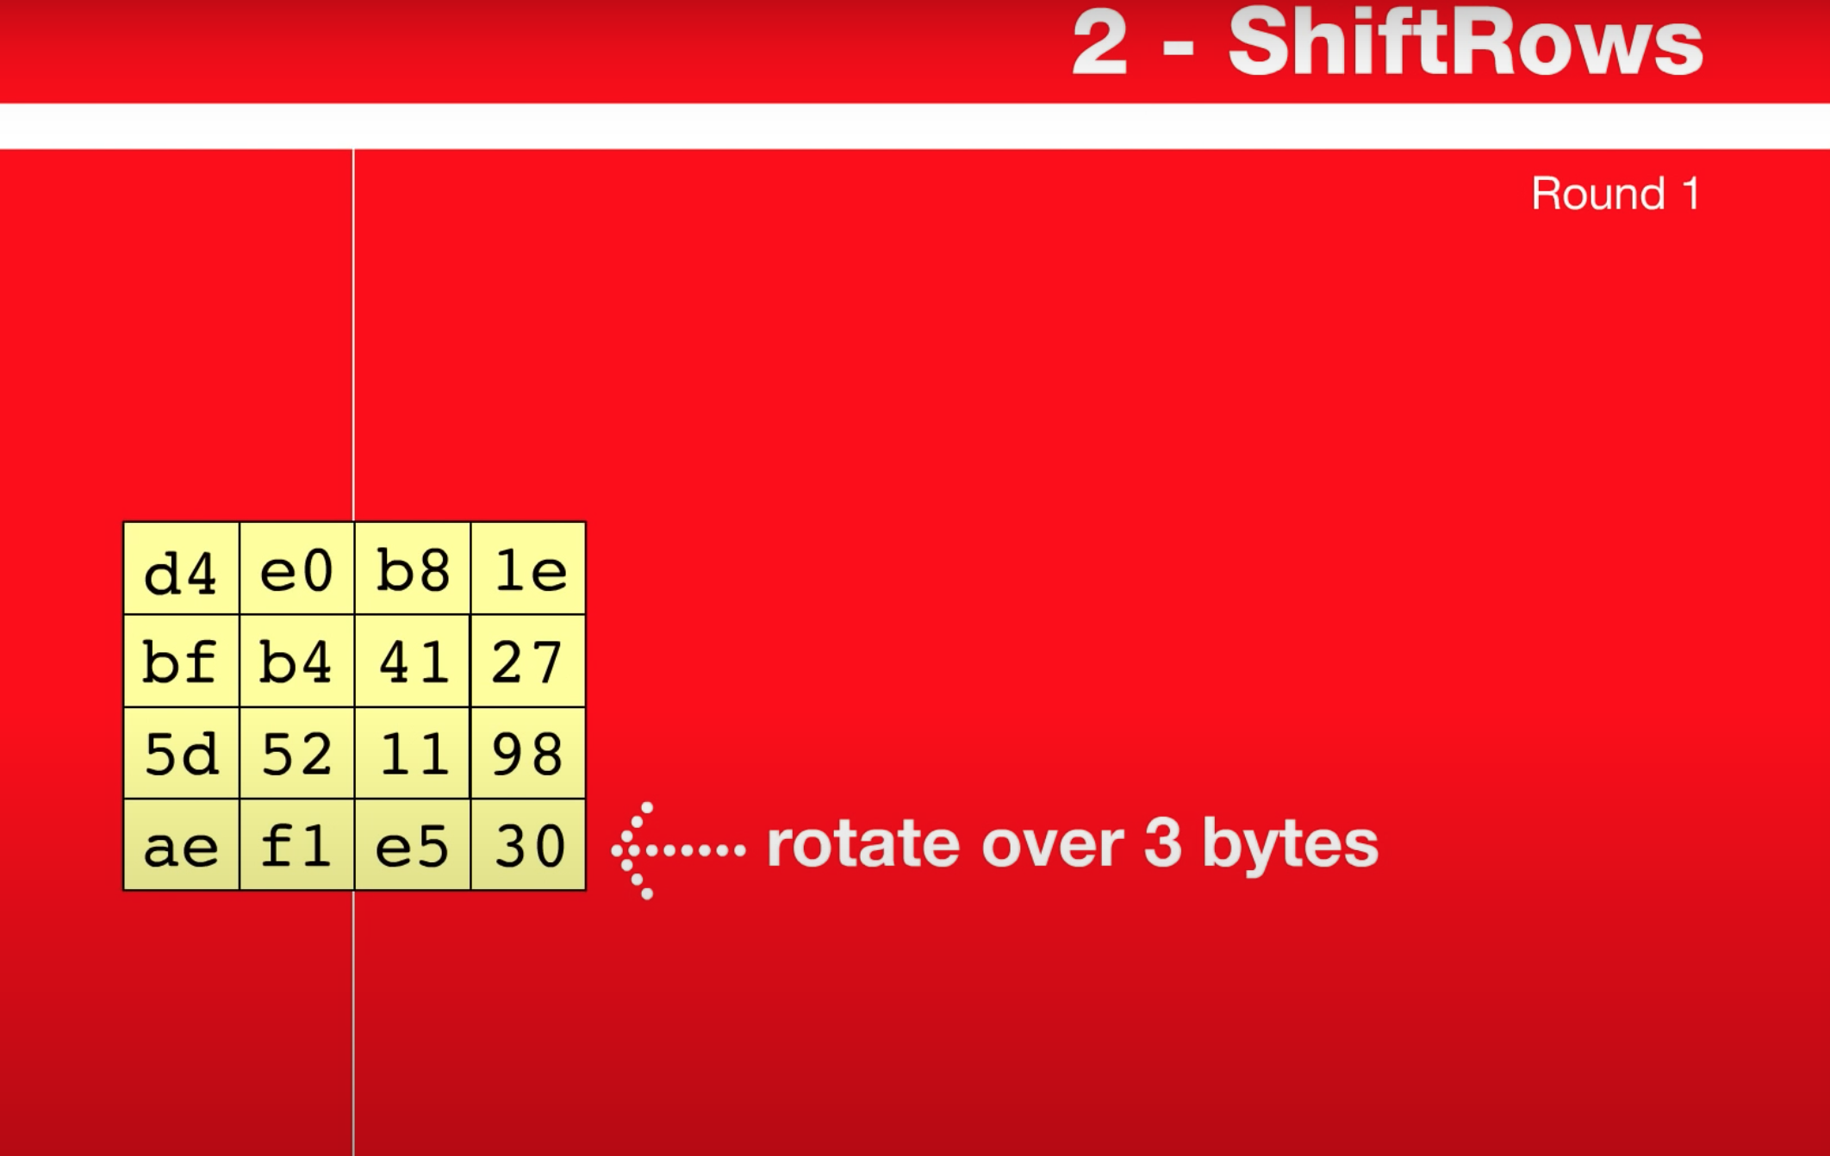
3. Rounds - ShiftRows

Slide 52
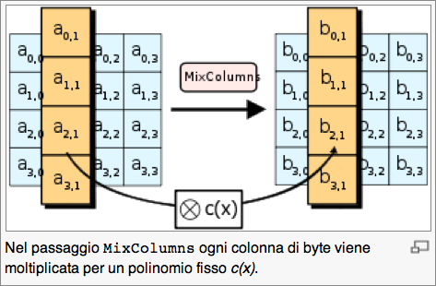
3. Rounds - MixColumns
MixColumns
operazione
mista

Slide 53
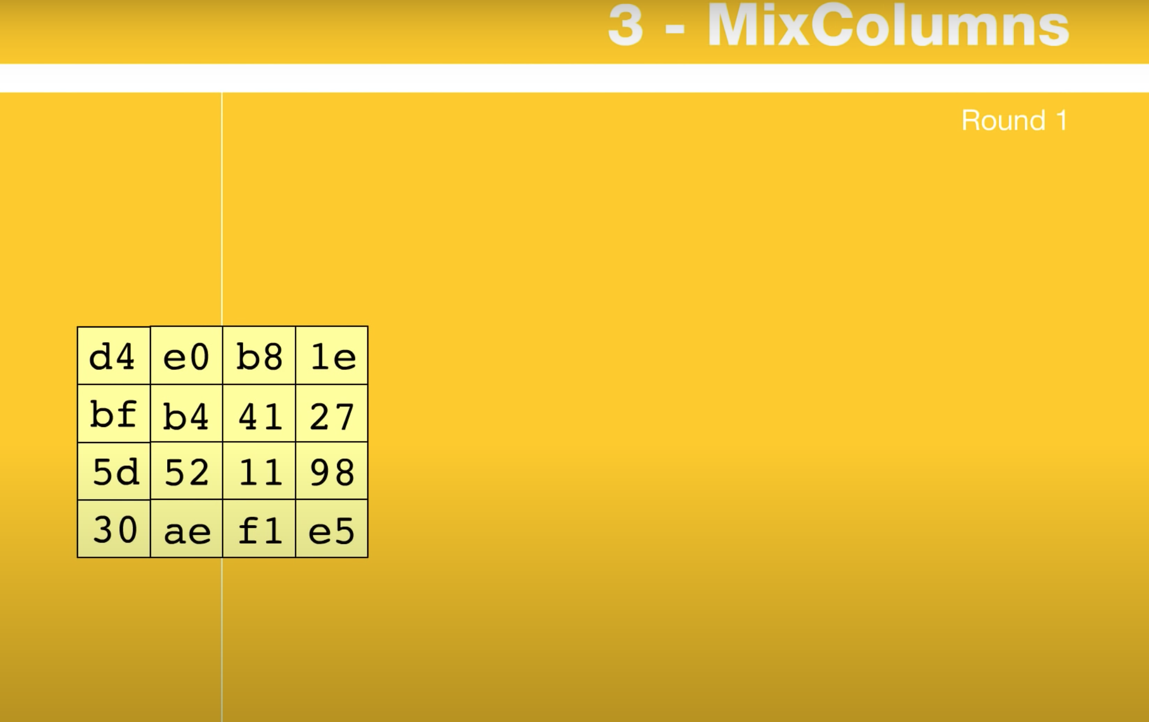
3. Rounds - MixColumns

Slide 54
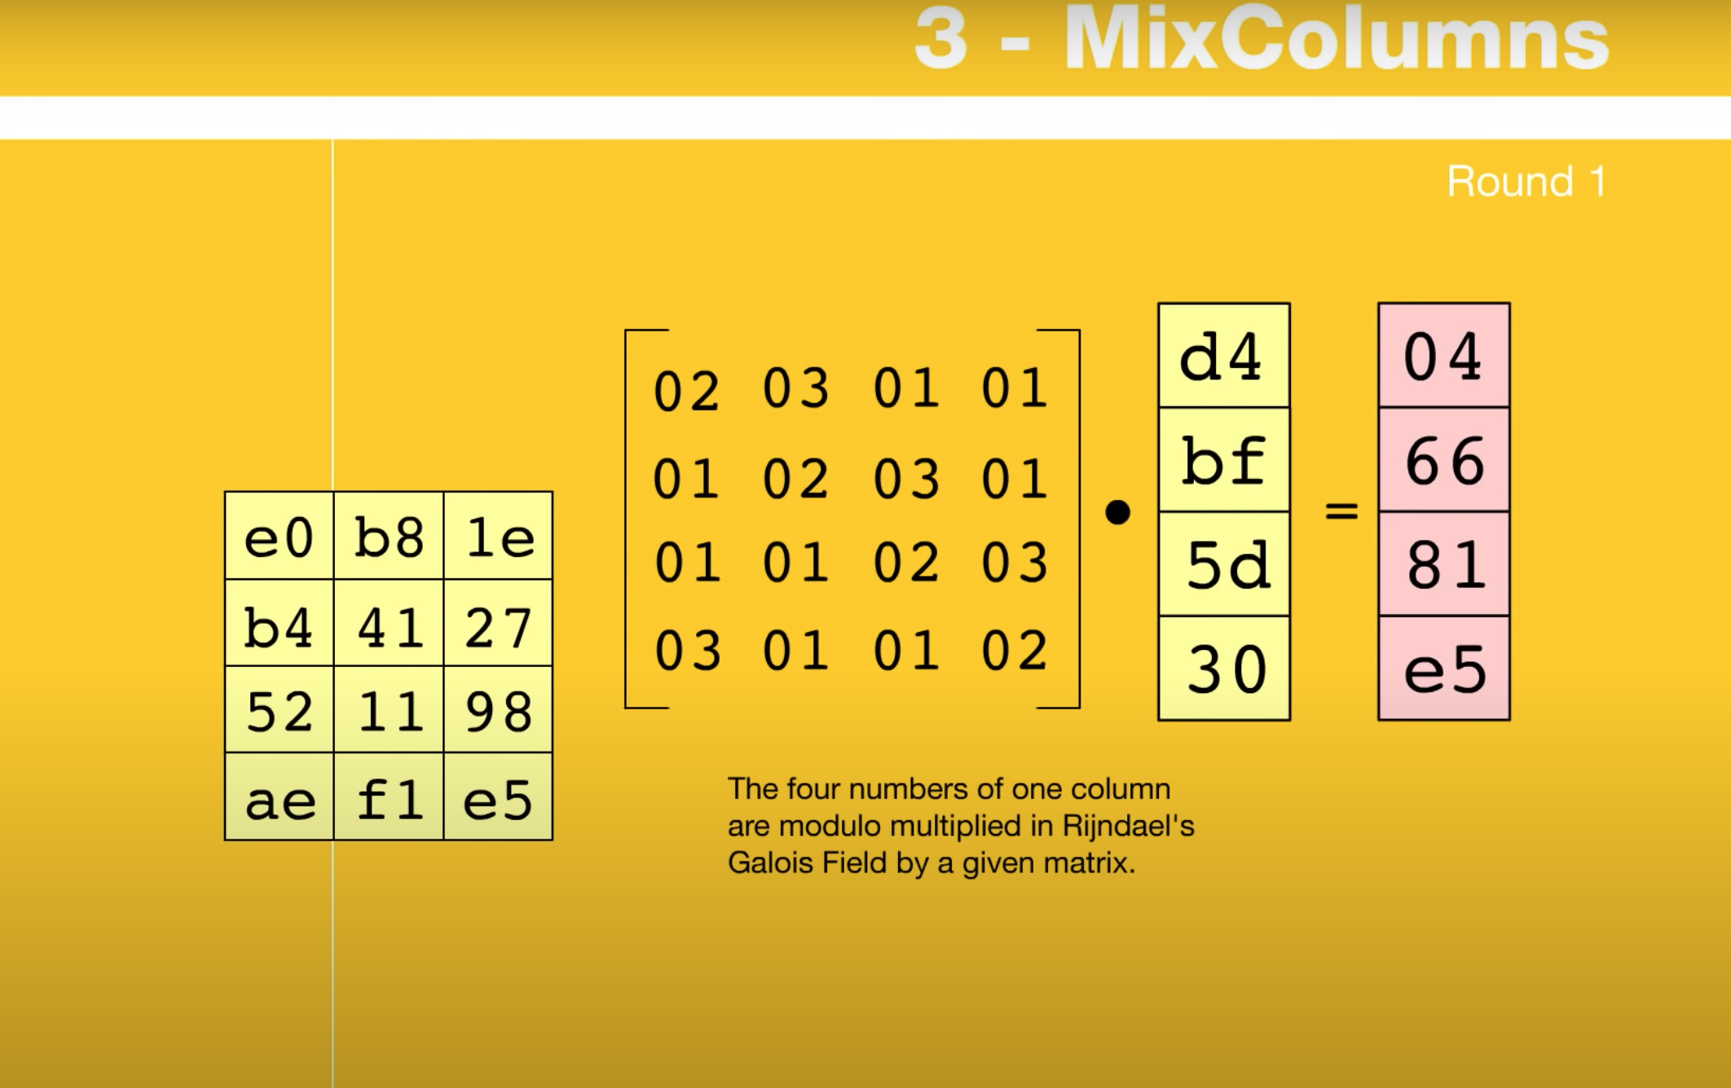
3. Rounds - MixColumns

Slide 55
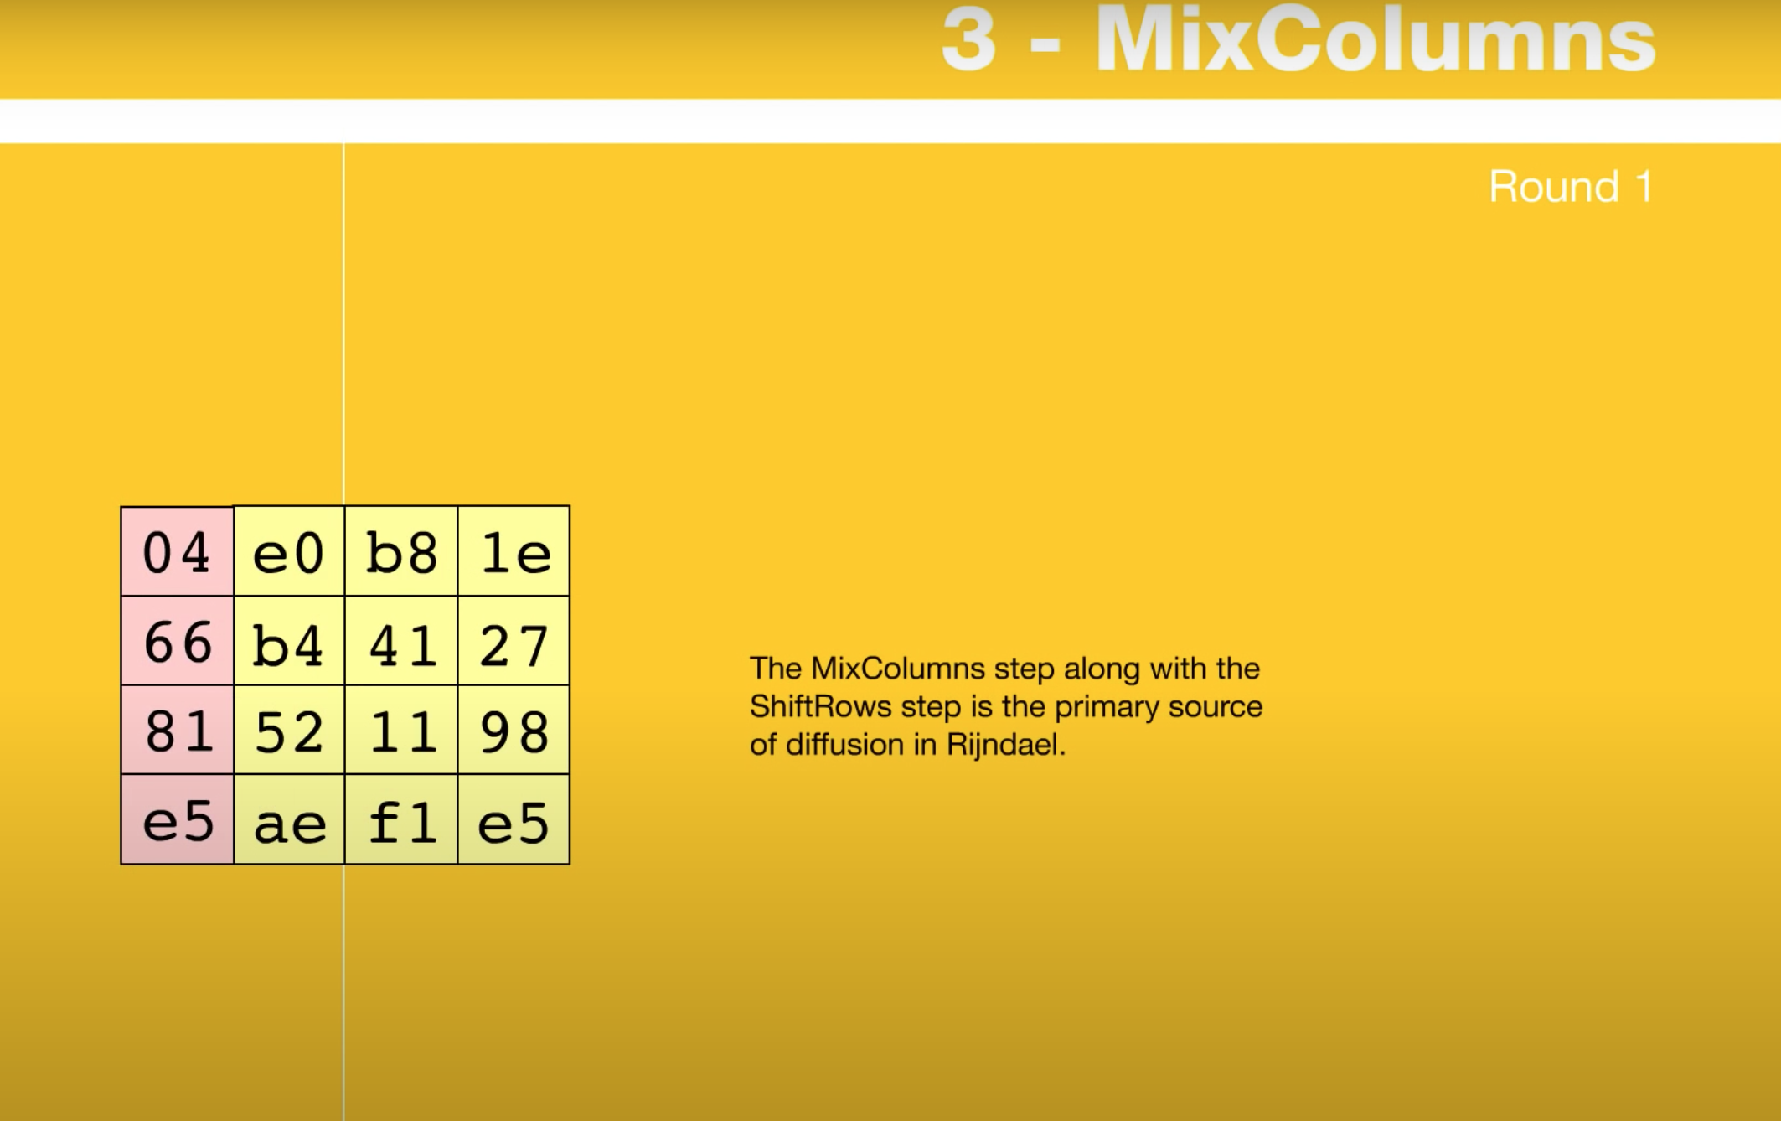
3. Rounds - MixColumns

Slide 56
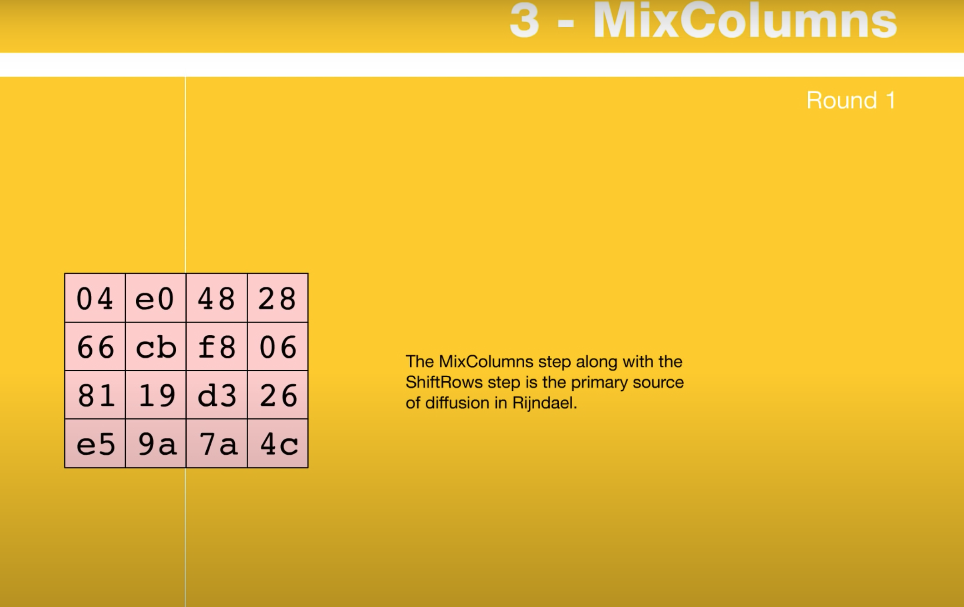
3. Rounds - MixColumns

Slide 57
3. Rounds - AddRoundKey
AddRoundKey

Slide 58
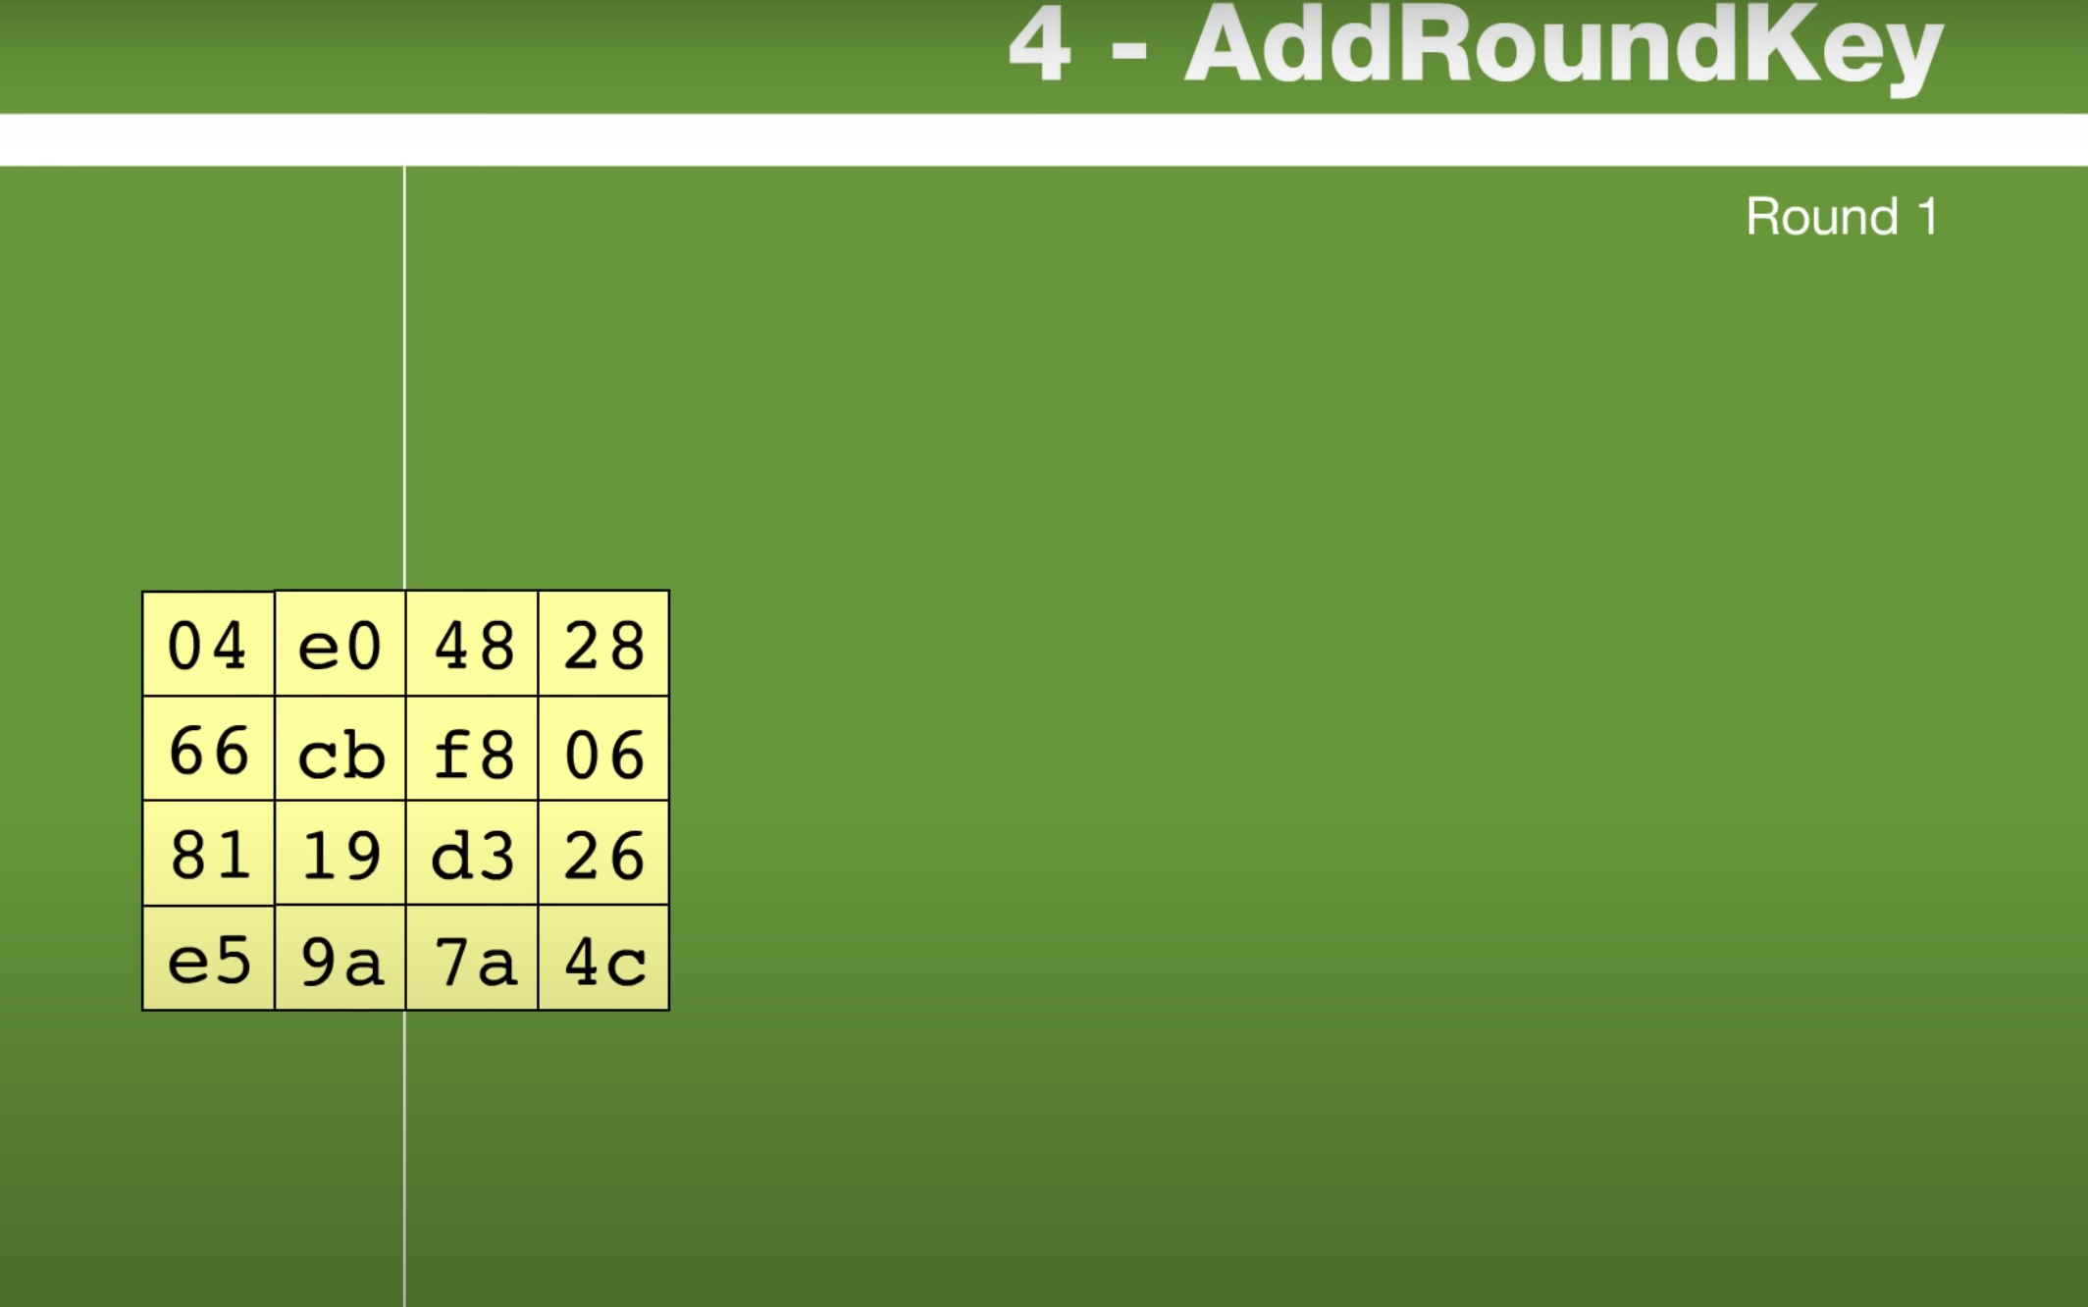
3. Rounds - AddRoundKey

Slide 59
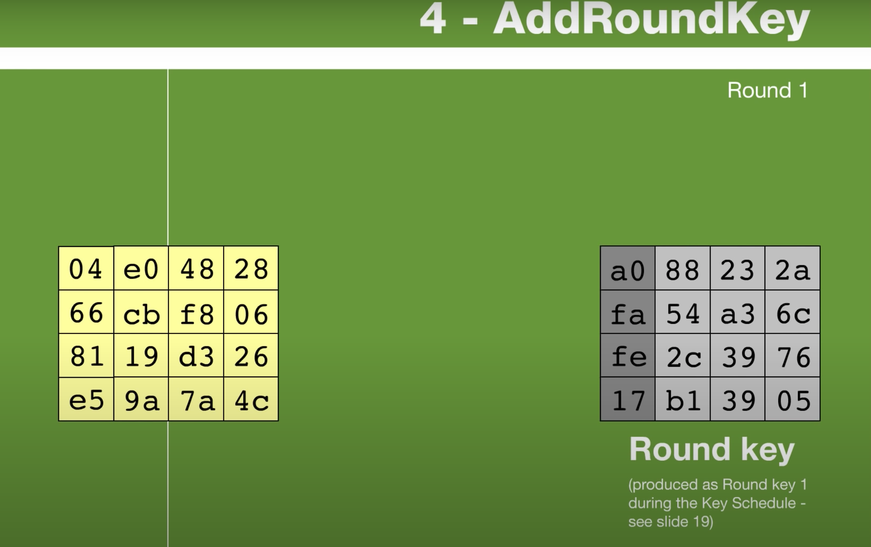
3. Rounds - AddRoundKey

Slide 60
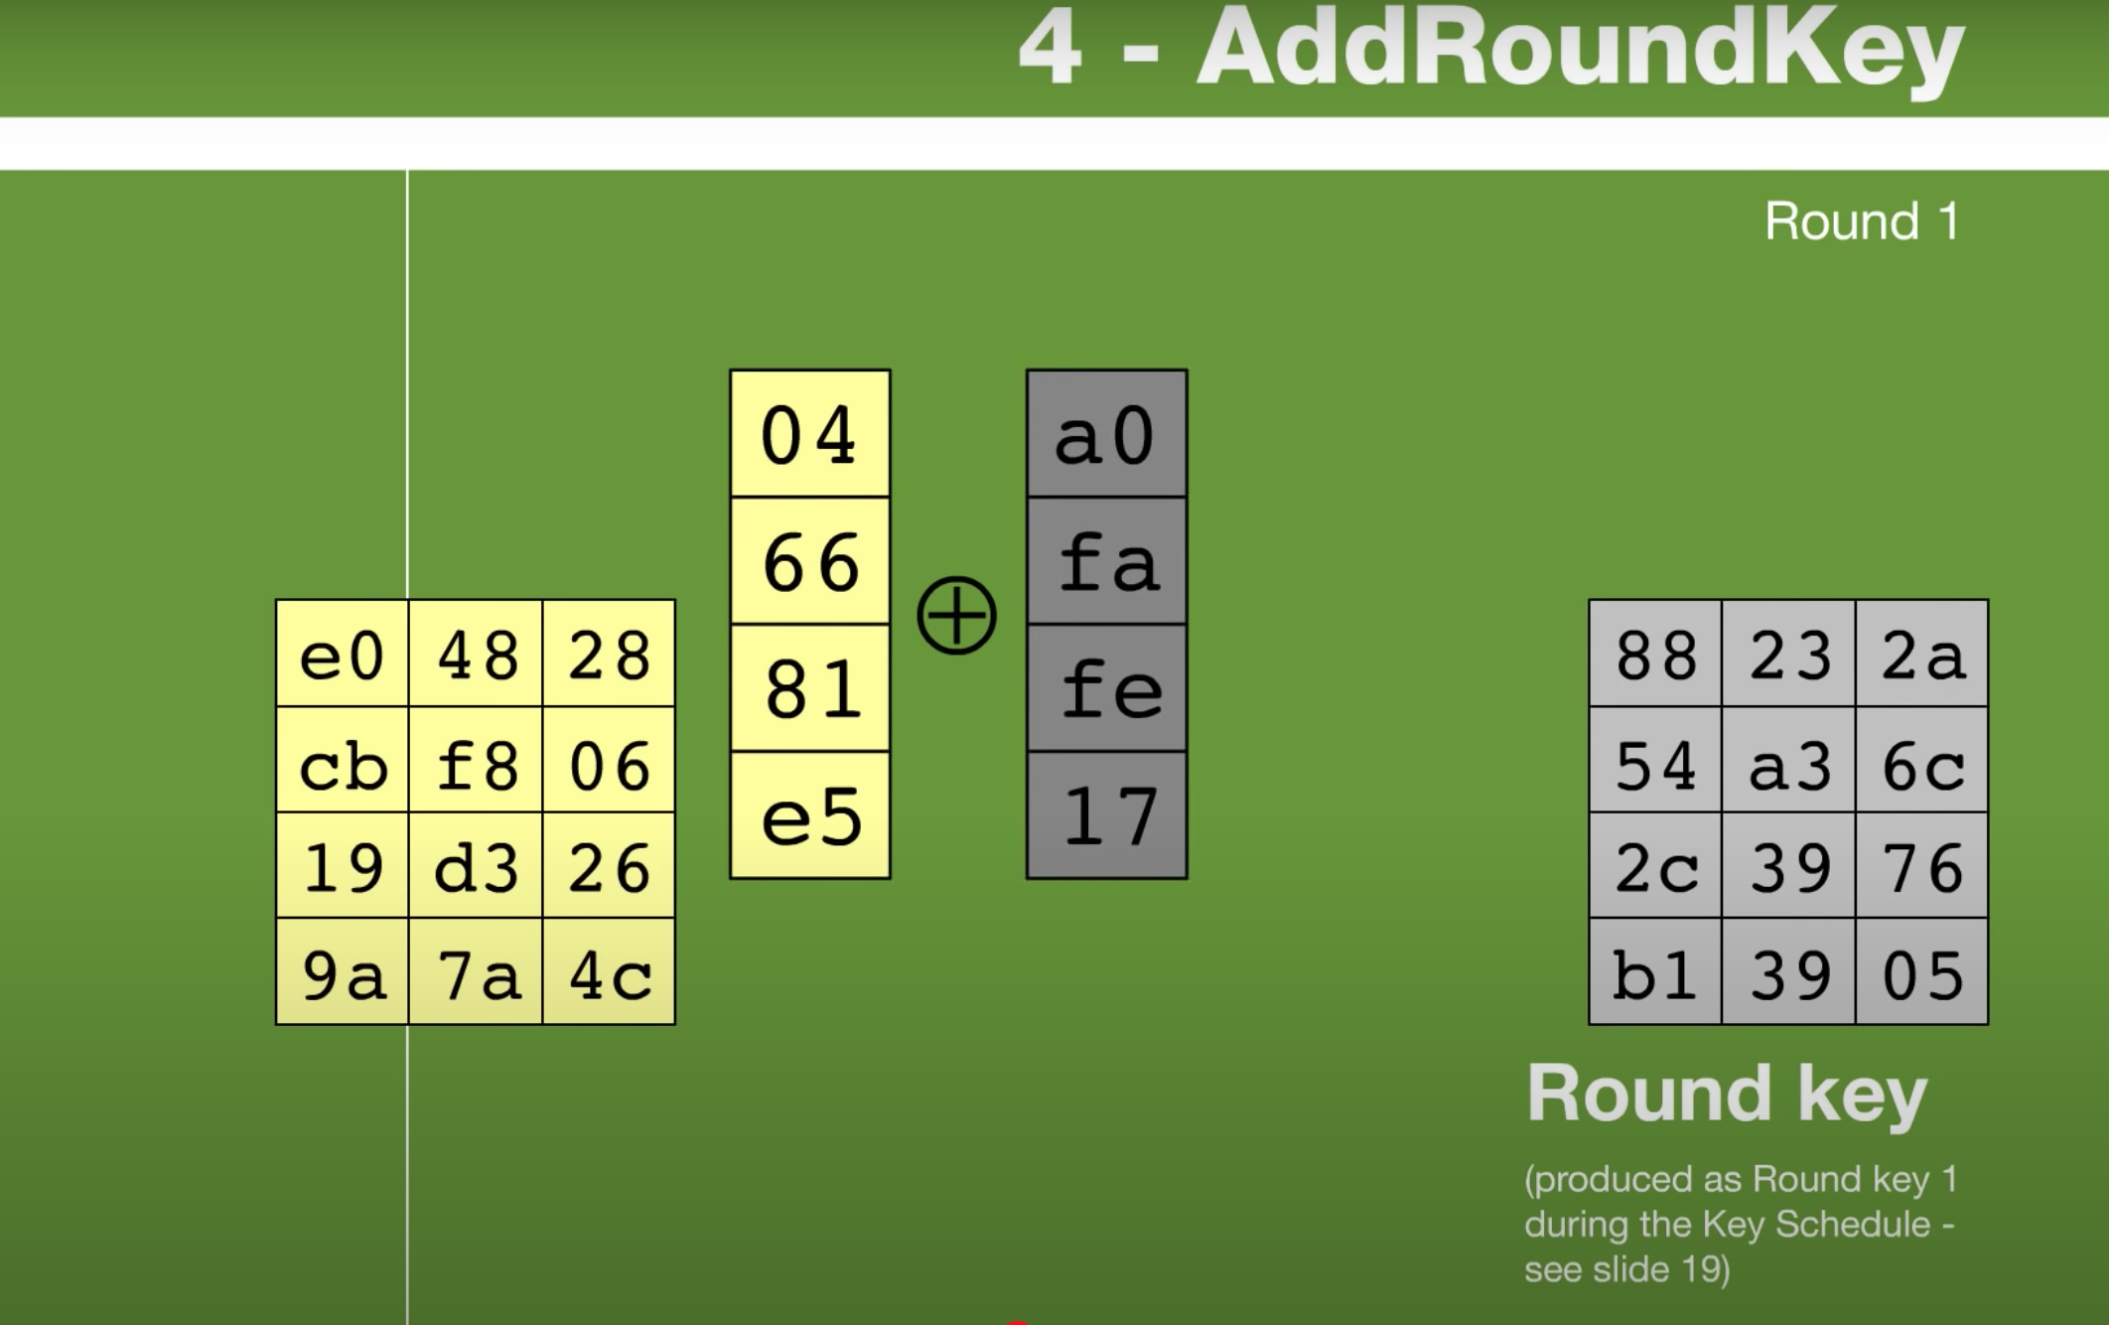
3. Rounds - AddRoundKey

Slide 61
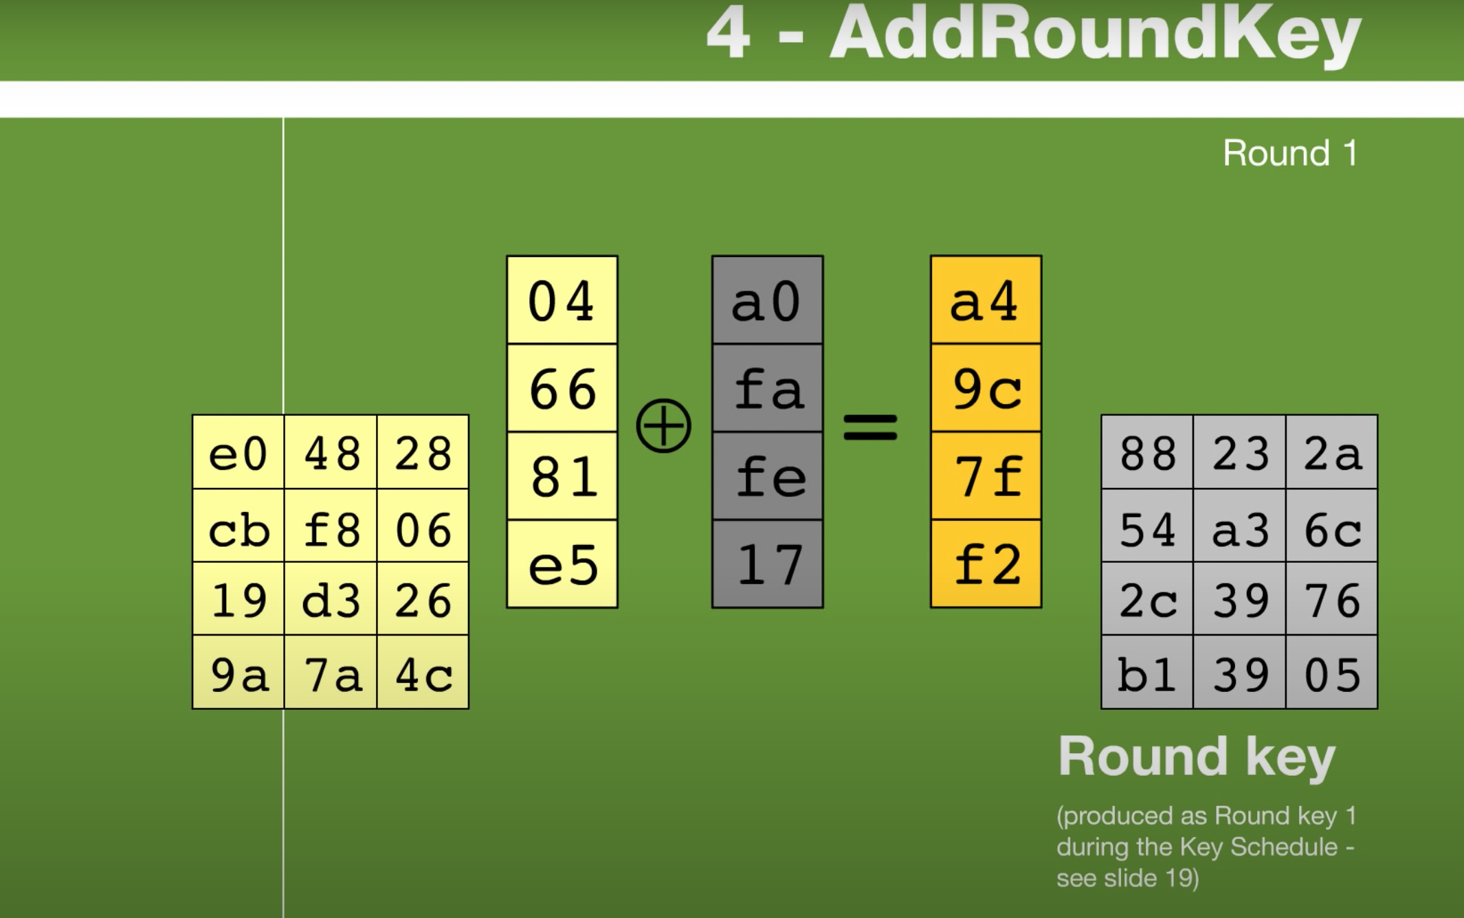
3. Rounds - AddRoundKey

Slide 62
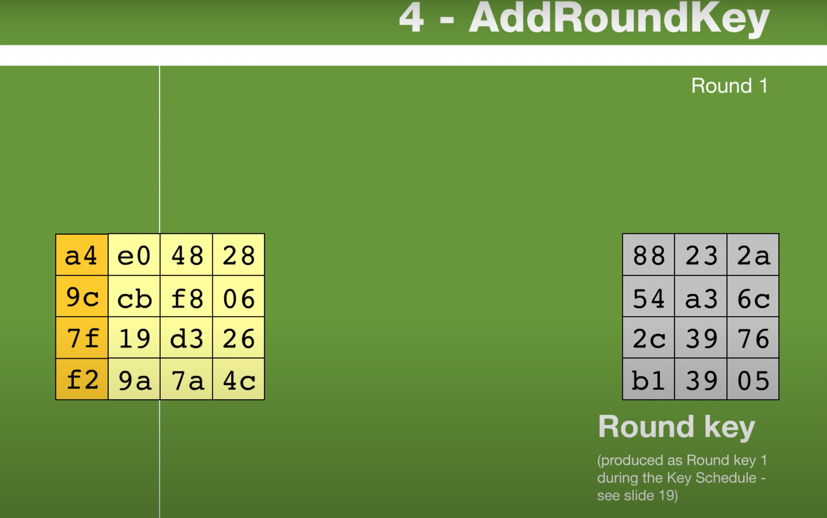
3. Rounds - AddRoundKey

Slide 63
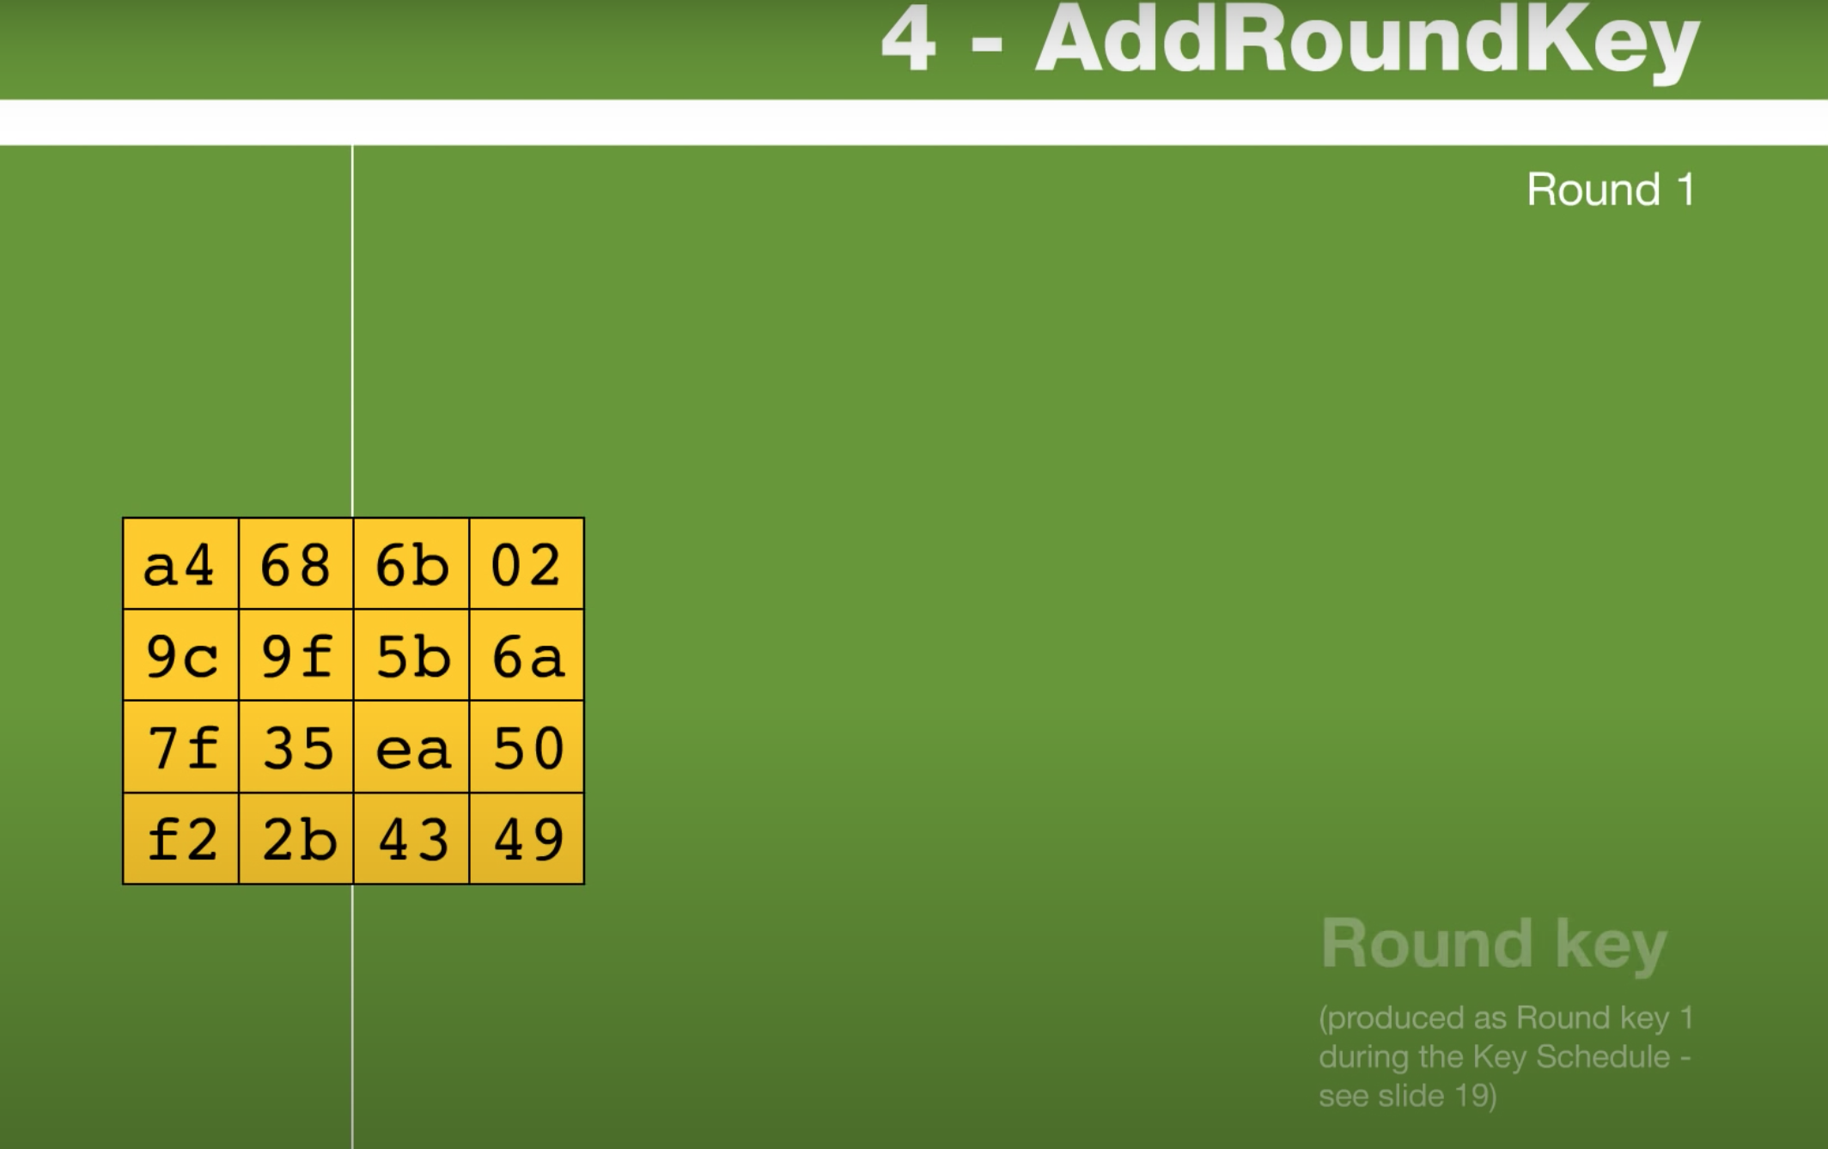
3. Rounds - AddRoundKey

Slide 64
Proposto e usato come standard dal governo degli USA.
AES è stato adottato dalla National Institute of Standards and
Technology (NIST) nel novembre del 2001 dopo 5 anni di studi.
Livello di sicurezza ancora adeguato (miglior attacco noto fatto su 7 rounds per 128-bit keys, 8 rounds per 192-bit keys, e 9 rounds per 256-bit della chiave)

